Slide 1

CHƯƠNG I
CHƯƠNG II. BẤT PHƯƠNG TRÌNH VÀ HỆ BẤT PHƯƠNG TRÌNH
BẬC NHẤT HAI ẨN
§3. Bất phương trình bậc nhất
hai ẩn.
§4. Hệ bất phương trình bậc nhất
hai ẩn.
Bài tập cuối chương 2

Slide 2

CHƯƠNG I
CHƯƠNG II. BẤT PHƯƠNG TRÌNH VÀ
HỆ BẤT PHƯƠNG TRÌNH BẬC NHẤT HAI ẨN.
TOÁN ĐẠI SỐ
➉
4
HỆ BẤT PHƯƠNG TRÌNH BẬC NHẤT HAI ẨN (3 Tiết)
1
HỆ BẤT PHƯƠNG TRÌNH BẬC NHẤT HAI ẨN
2
BIỂU DIỄN MIỀN NGHIỆM CỦA HỆ BẤT PHƯƠNG TRÌNH
BẬC NHẤT HAI ẨN TRÊN MẶT PHẲNG TỌA ĐỘ
3
ỨNG DỤNG CỦA HỆ BẤT PHƯƠNG TRÌNH BẬC NHẤT HAI ẨN

Slide 3
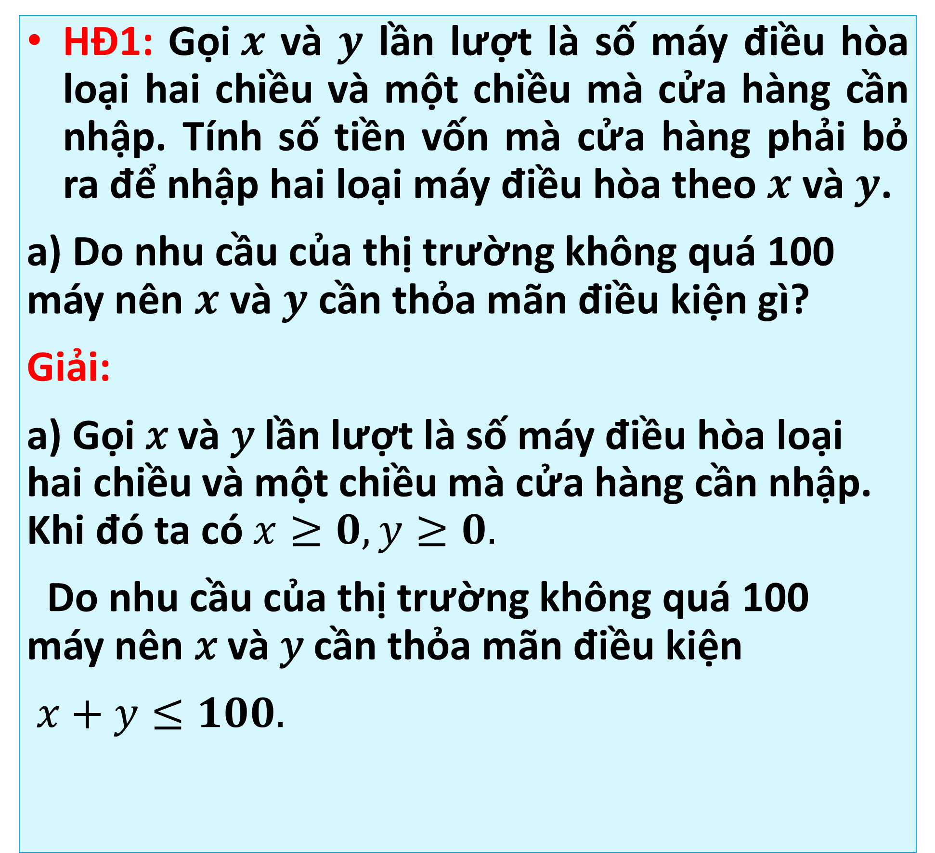
1. HỆ BẤT PHƯƠNG TRÌNH BẬC NHẤT HAI ẨN
Trong năm nay, một cửa hàng điện lạnh dự định kinh doanh hai loại máy điều hòa: điều hòa hai chiều và điều hòa một chiều với số vốn ban đầu không vượt quá 1,2 tỉ đồng.
Cửa hàng ước tính rằng tổng nhu cầu của thị trường sẽ không vượt quá 100 máy cả hai loại. Nếu là chủ cửa hàng thì em cần đầu tư kinh doanh mỗi loại bao nhiêu máy để lợi nhuận thu được là lớn nhất?
HĐ1: Gọi$x$ và $y$ lần lượt là số máy điều hòa loại hai chiều và một chiều mà cửa hàng cần nhập. Tính số tiền vốn mà cửa hàng phải bỏ ra để nhập hai loại máy điều hòa theo $x$ và $y$.
a) Do nhu cầu của thị trường không quá 100 máy nên $x$ và $y$ cần thỏa mãn điều kiện gì?
Giải:
a) Gọi 𝑥 và 𝑦 lần lượt là số máy điều hòa loại hai chiều và một chiều mà cửa hàng cần nhập. Khi đó ta có $x≥0, y≥0.$
Do nhu cầu của thị trường không quá 100 máy nên 𝑥 và 𝑦 cần thỏa mãn điều kiện
$x+y≤100.$
 | Điều hòa hai chiều | Điều hòa một chiều
Giá mua vào | 20 triệu đồng/1 máy | 10 triệu đồng/1 máy
Lợi nhuận dự kiến | 3,5 triệu đồng/1 máy | 2 triệu đồng/1 máy

Slide 4
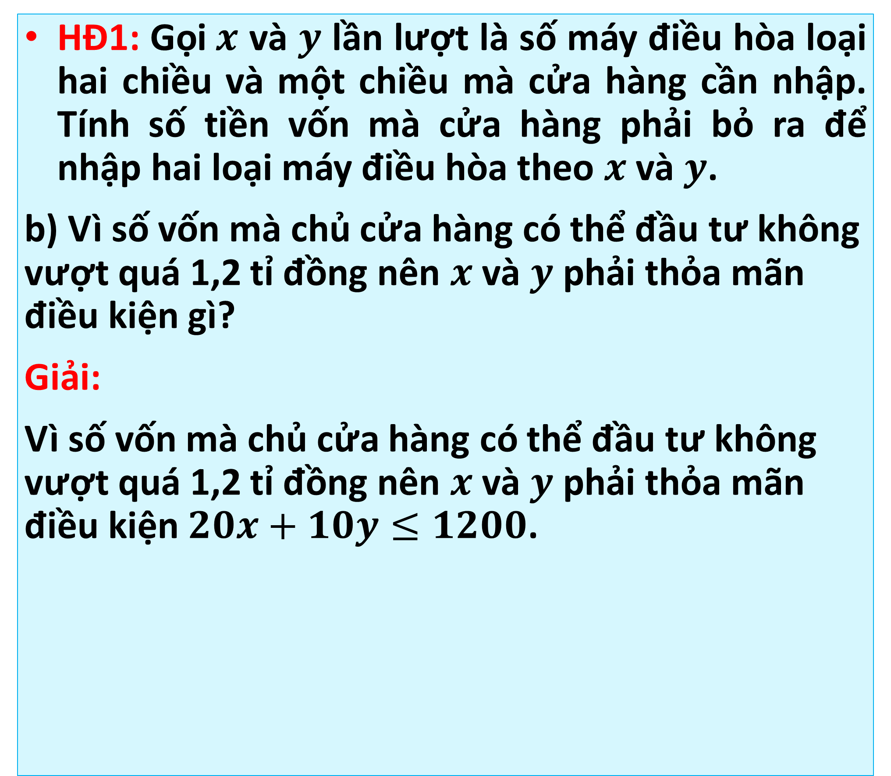
1. HỆ BẤT PHƯƠNG TRÌNH BẬC NHẤT HAI ẨN
Trong năm nay, một cửa hàng điện lạnh dự định kinh doanh hai loại máy điều hòa: điều hòa hai chiều và điều hòa một chiều với số vốn ban đầu không vượt quá 1,2 tỉ đồng.
Cửa hàng ước tính rằng tổng nhu cầu của thị trường sẽ không vượt quá 100 máy cả hai loại. Nếu là chủ cửa hàng thì em cần đầu tư kinh doanh mỗi loại bao nhiêu máy để lợi nhuận thu được là lớn nhất?
HĐ1: Gọi$x$ và $y$ lần lượt là số máy điều hòa loại hai chiều và một chiều mà cửa hàng cần nhập. Tính số tiền vốn mà cửa hàng phải bỏ ra để nhập hai loại máy điều hòa theo $x$ và $y$.
b) Vì số vốn mà chủ cửa hàng có thể đầu tư không vượt quá 1,2 tỉ đồng nên $x$ và $y$ phải thỏa mãn điều kiện gì?
Giải:
Vì số vốn mà chủ cửa hàng có thể đầu tư không vượt quá 1,2 tỉ đồng nên $x$ và $y$ phải thỏa mãn điều kiện $20x+10y≤1200$.
 | Điều hòa hai chiều | Điều hòa một chiều
Giá mua vào | 20 triệu đồng/1 máy | 10 triệu đồng/1 máy
Lợi nhuận dự kiến | 3,5 triệu đồng/1 máy | 2 triệu đồng/1 máy

Slide 5
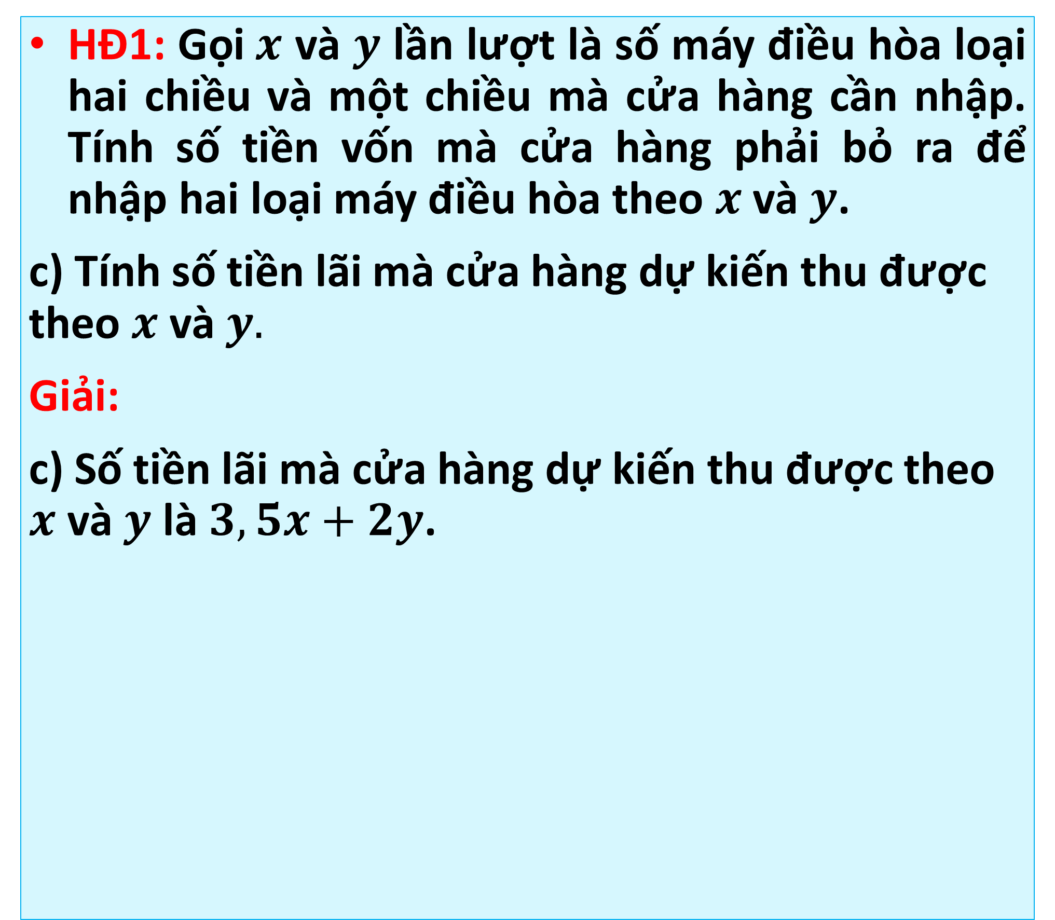
1. HỆ BẤT PHƯƠNG TRÌNH BẬC NHẤT HAI ẨN
Trong năm nay, một cửa hàng điện lạnh dự định kinh doanh hai loại máy điều hòa: điều hòa hai chiều và điều hòa một chiều với số vốn ban đầu không vượt quá 1,2 tỉ đồng.
Cửa hàng ước tính rằng tổng nhu cầu của thị trường sẽ không vượt quá 100 máy cả hai loại. Nếu là chủ cửa hàng thì em cần đầu tư kinh doanh mỗi loại bao nhiêu máy để lợi nhuận thu được là lớn nhất?
HĐ1: Gọi$x$ và $y$ lần lượt là số máy điều hòa loại hai chiều và một chiều mà cửa hàng cần nhập. Tính số tiền vốn mà cửa hàng phải bỏ ra để nhập hai loại máy điều hòa theo $x$ và $y$.
c) Tính số tiền lãi mà cửa hàng dự kiến thu được theo $x$ và $y.$
Giải:
c) Số tiền lãi mà cửa hàng dự kiến thu được theo $x$ và $y$ là $3,5x+2y$.
 | Điều hòa hai chiều | Điều hòa một chiều
Giá mua vào | 20 triệu đồng/1 máy | 10 triệu đồng/1 máy
Lợi nhuận dự kiến | 3,5 triệu đồng/1 máy | 2 triệu đồng/1 máy

Slide 6
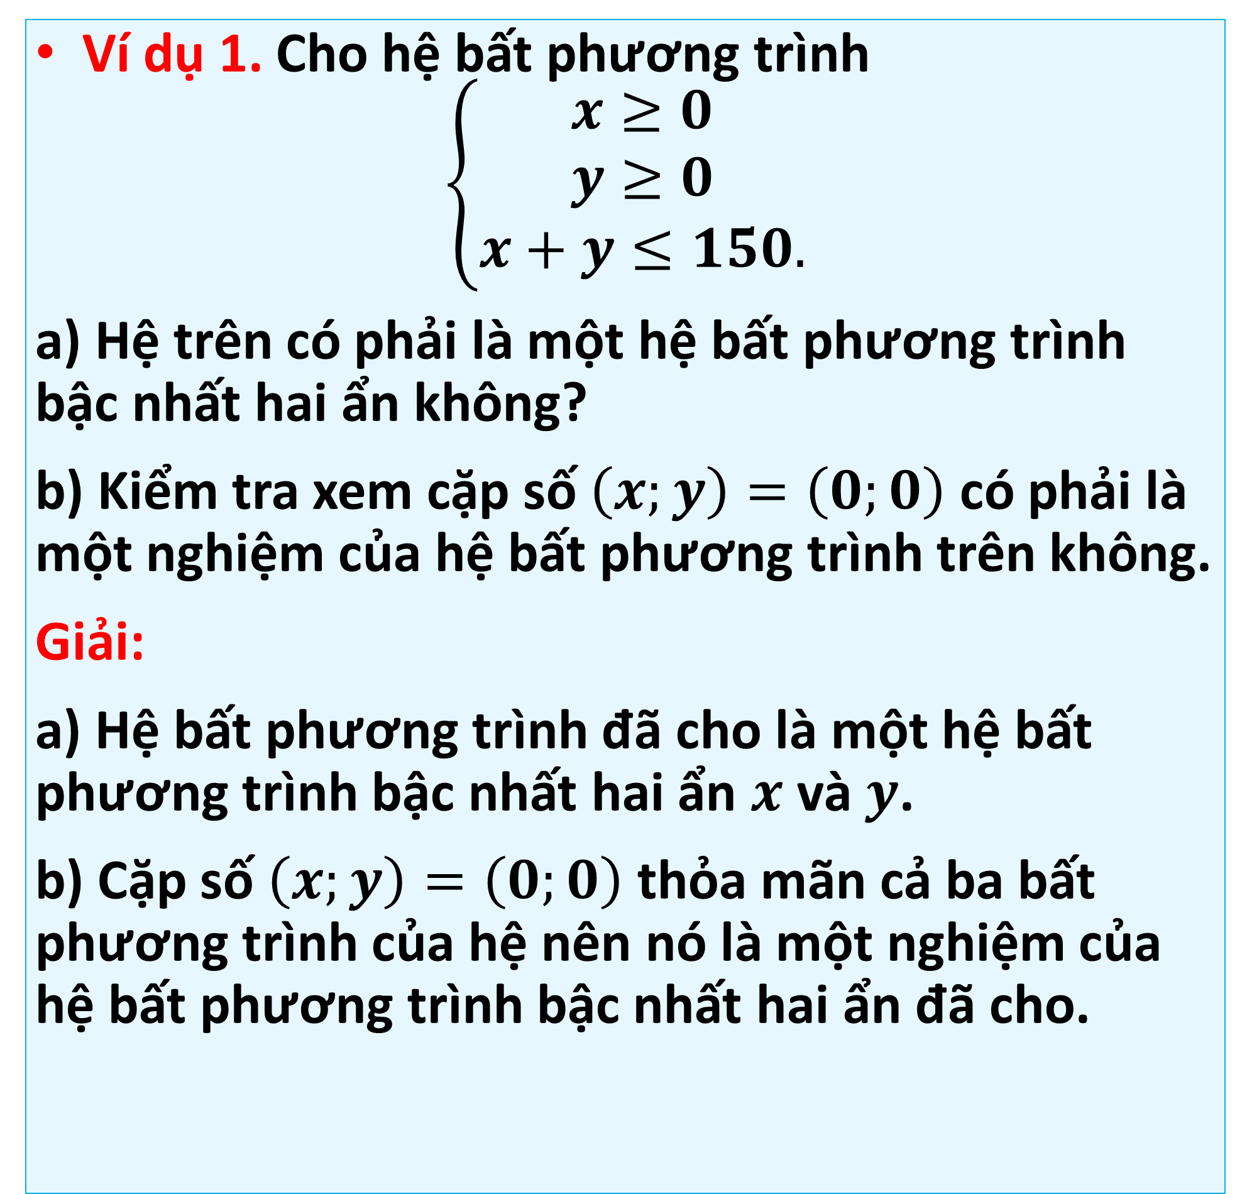
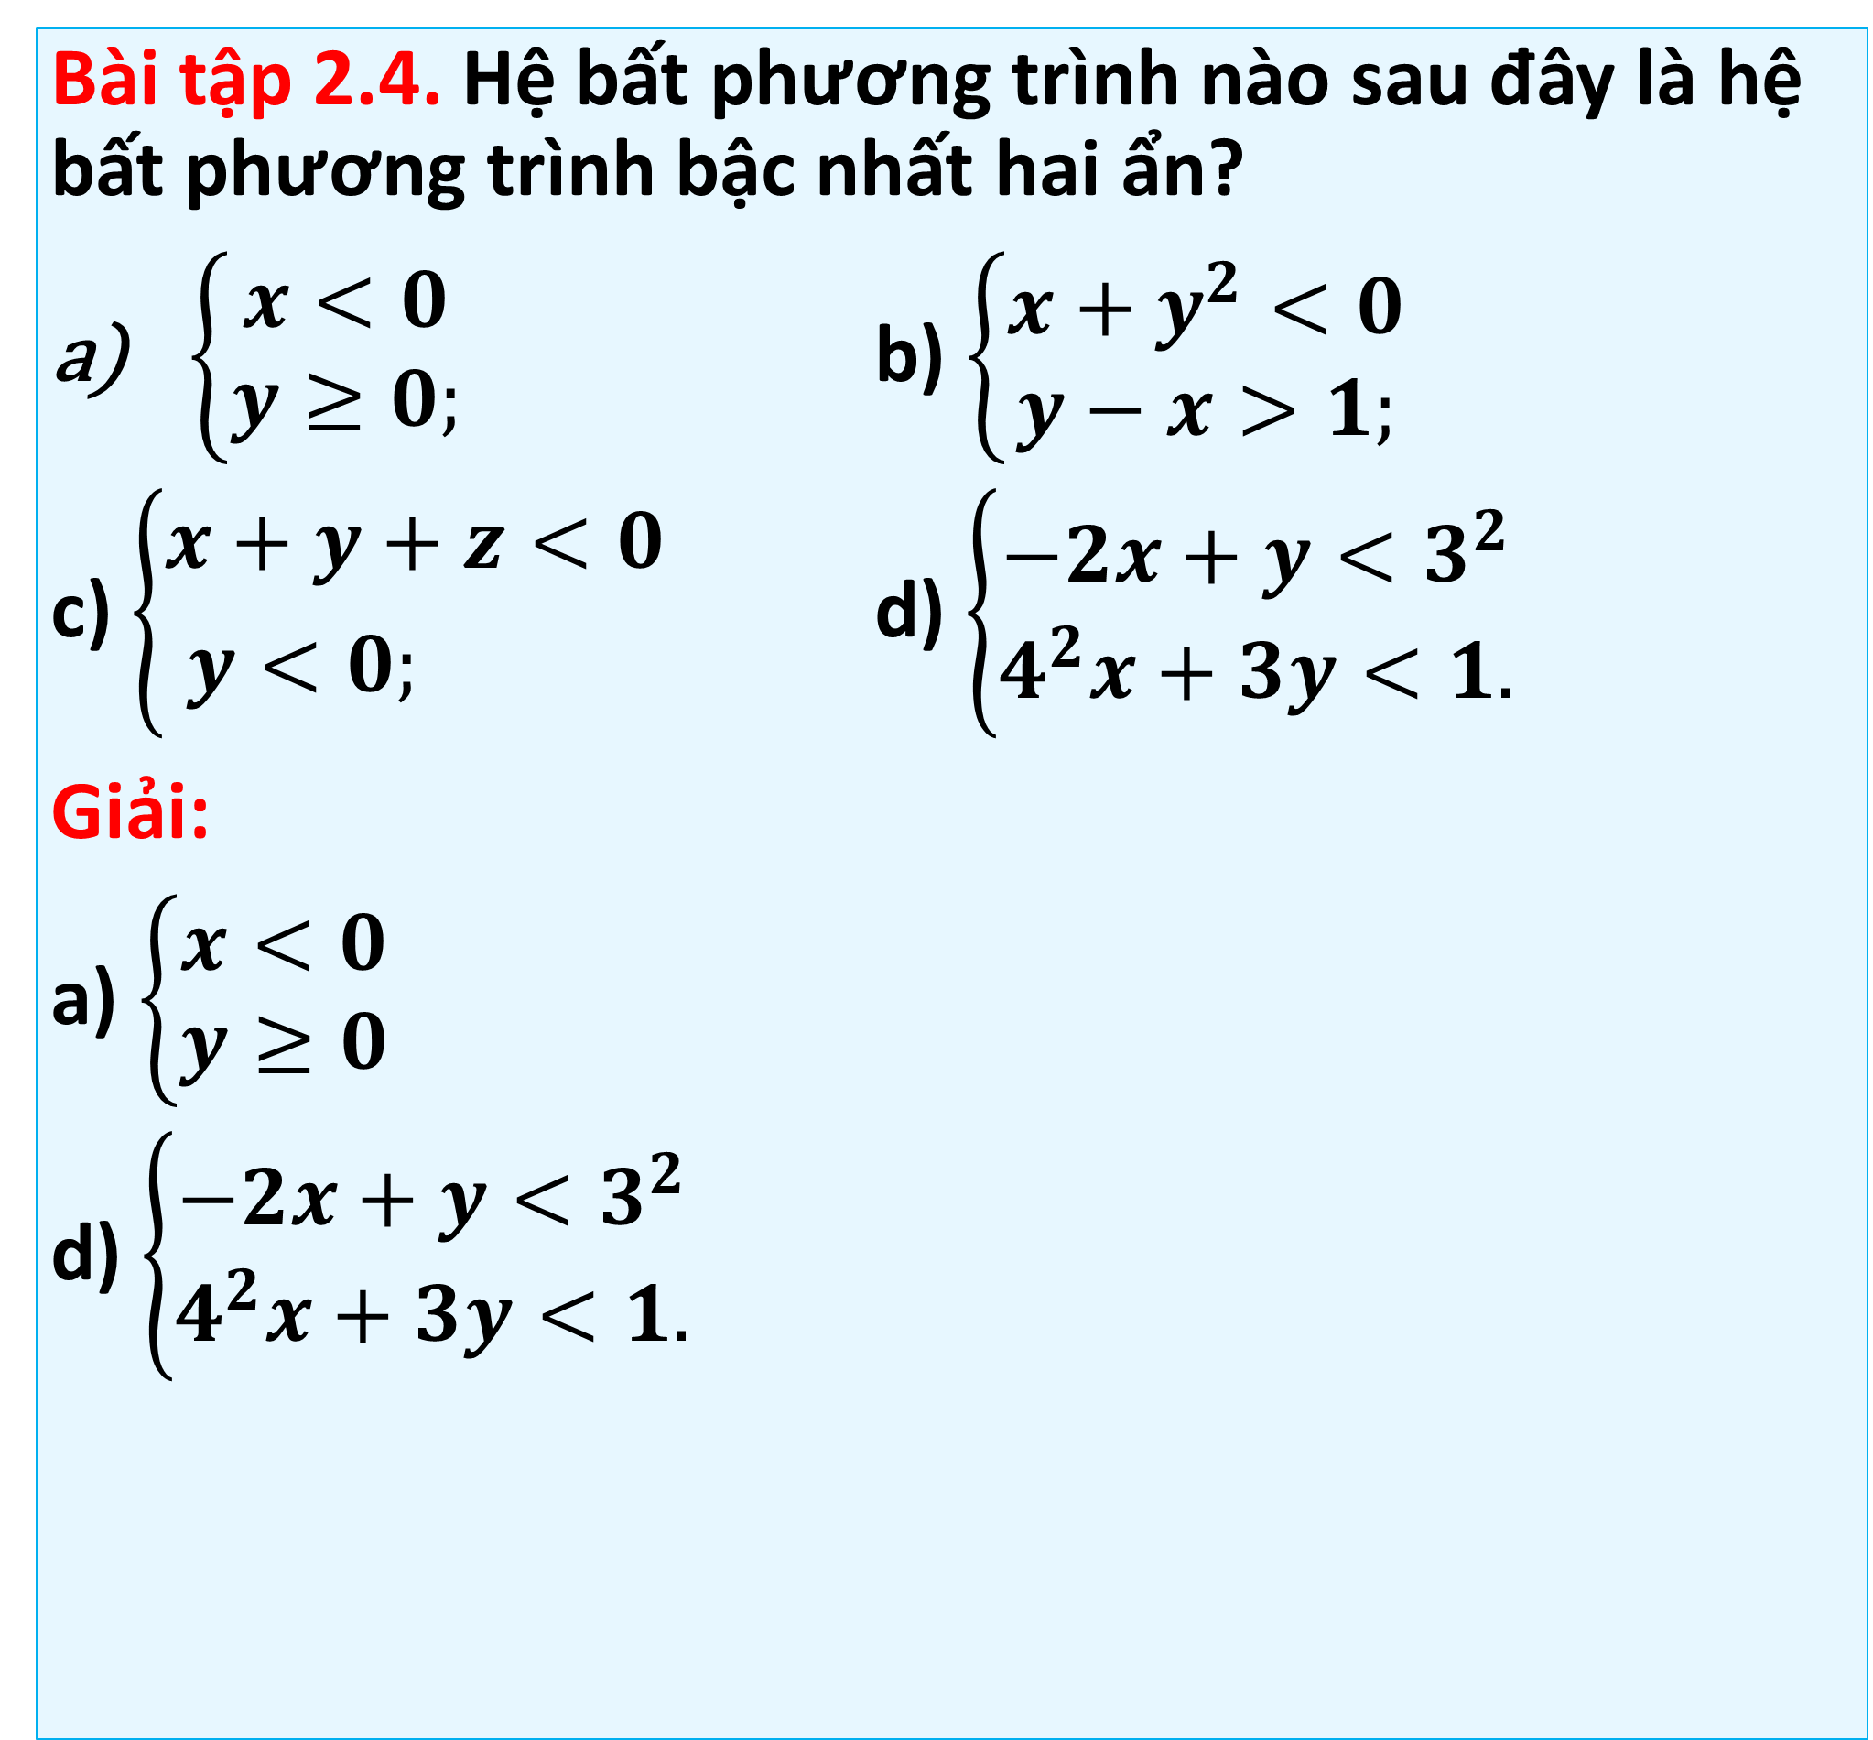
Ví dụ 1. Cho hệ bất phương trình
$$\left\{\begin{aligned}x≥0 \\ y≥0 \\ x+y≤150.\end{aligned}\right.$$
a) Hệ trên có phải là một hệ bất phương trình bậc nhất hai ẩn không?
b) Kiểm tra xem cặp số $\left(x;y\right)=\left(0;0\right)$ có phải là một nghiệm của hệ bất phương trình trên không.
Giải:
a) Hệ bất phương trình đã cho là một hệ bất phương trình bậc nhất hai ẩn $x$ và $y$.
b) Cặp số $\left(x;y\right)=\left(0;0\right)$ thỏa mãn cả ba bất phương trình của hệ nên nó là một nghiệm của hệ bất phương trình bậc nhất hai ẩn đã cho.
Bài tập 2.4. Hệ bất phương trình nào sau đây là hệ bất phương trình bậc nhất hai ẩn?
$\left\{\begin{aligned}x<0 \\ y≥0;\end{aligned}\right.$ b) $\left\{\begin{aligned}x+y^{2}<0 \\ y−x>1;\end{aligned}\right.$
c) $\left\{\begin{aligned}x+y+z<0 \\ y<0; \end{aligned}\right.$ d) $\left\{\begin{aligned}−2x+y<3^{2} \\ 4^{2}x+3y<1.\end{aligned}\right.$
Giải:
a) $\left\{\begin{aligned}x<0 \\ y≥0\end{aligned}\right.$
d) $\left\{\begin{aligned}−2x+y<3^{2} \\ 4^{2}x+3y<1.\end{aligned}\right.$

Slide 7

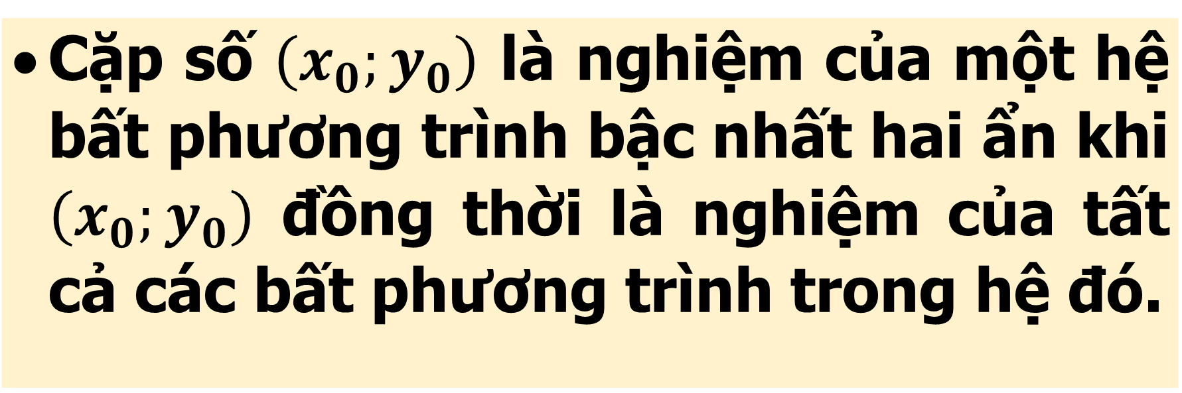
Hệ bất phương trình bậc nhất hai ẩn là một hệ gồm hai hay nhiều bất phương trình bậc nhất hai ẩn.
Luyện tập 1. Trong tình huống mở đầu, gọi $x$ và $y$ lần lượt là số máy điều hòa loại hai chiều và một chiều mà cửa hàng cần nhập. Từ HĐ1, viết hệ bất phương trình hai ẩn $x$, $y$ và chỉ ra một nghiệm của hệ này.
Giải
Hệ bpt hai ẩn $x$, $y$ ở HĐ1 là
$$\left\{\begin{aligned}x≥0 \\ y≥0 \\ x+y≤100 \\ 20x+10y≤1200.\end{aligned}\right.$$
Cặp số $\left(x;y\right)=\left(5;20\right)$ thỏa mãn tất cả các bất phương trình của hệ trên nên nó là một nghiệm của hệ bpt này.
Cặp số $\left(x_{0};y_{0}\right)$ là nghiệm của một hệ bất phương trình bậc nhất hai ẩn khi $\left(x_{0};y_{0}\right)$ đồng thời là nghiệm của tất cả các bất phương trình trong hệ đó.

Slide 8
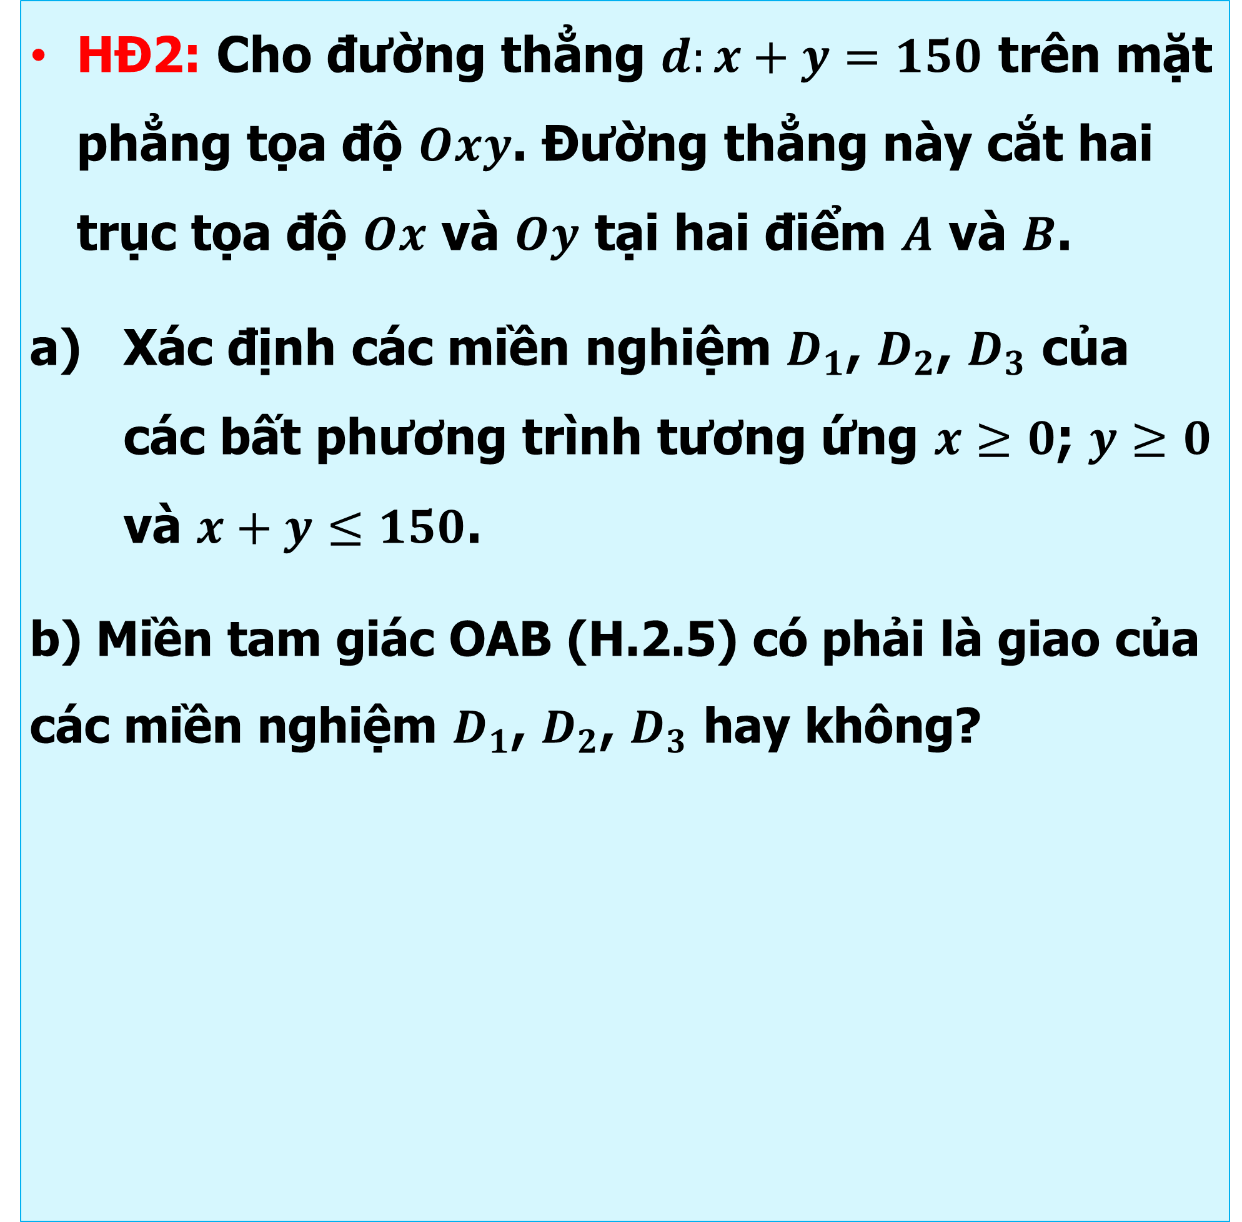

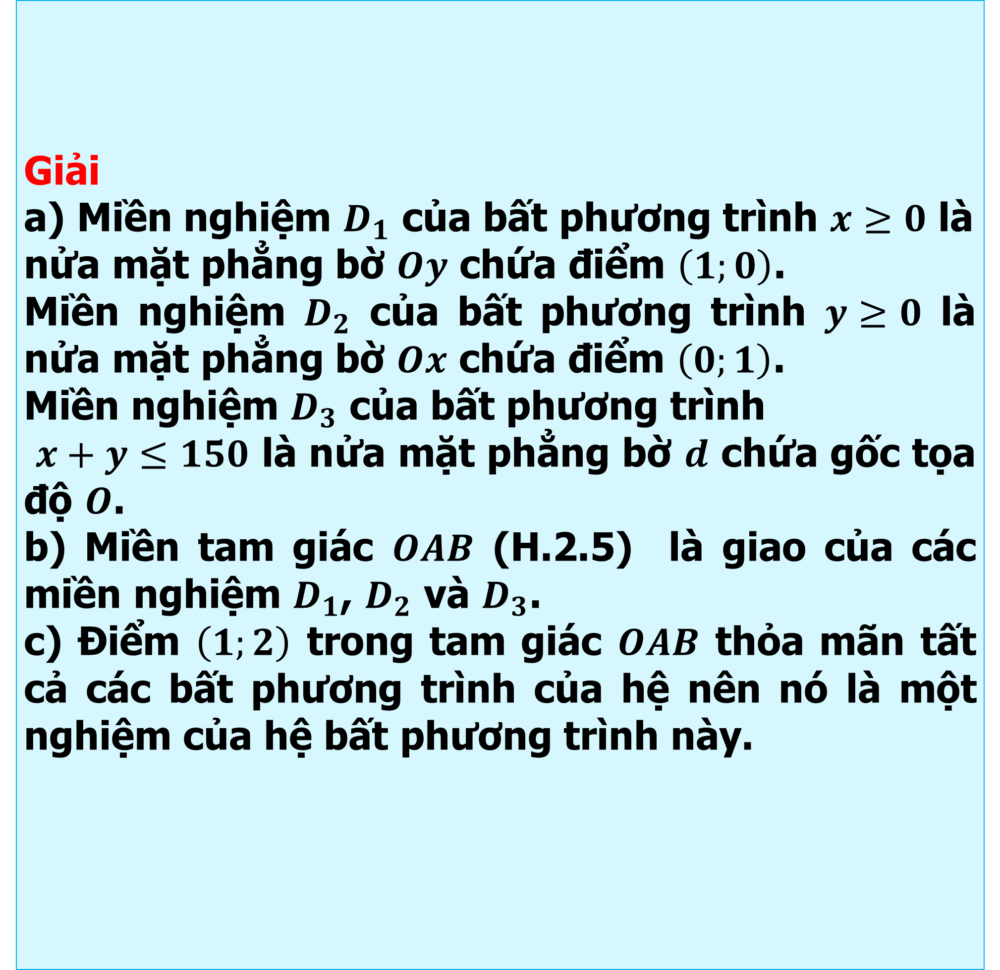

2. BIỂU DIỄN MIỀN NGHIỆM CỦA HỆ BẤT PHƯƠNG TRÌNH BẬC NHẤT HAI ẨN TRÊN MẶT PHẲNG TỌA ĐỘ
HĐ2: Cho đường thẳng $d:x+y=150$ trên mặt phẳng tọa độ $O​xy$. Đường thẳng này cắt hai trục tọa độ $O​x$ và $Oy$ tại hai điểm $A$ và $B$.
Xác định các miền nghiệm $D_{1}$, $D_{2}$, $D_{3}$ của các bất phương trình tương ứng $x≥0$; $y≥0$ và $x+y≤150$.
b) Miền tam giác OAB (H.2.5) có phải là giao của các miền nghiệm $D_{1}$, $D_{2}$, $D_{3}$ hay không?
Giải
a) Miền nghiệm $D_{1}$ của bất phương trình $x≥0$ là nửa mặt phẳng bờ $Oy$ chứa điểm $\left(1;0\right)$.
Miền nghiệm $D_{2}$ của bất phương trình $y≥0$ là nửa mặt phẳng bờ $Ox$ chứa điểm $\left(0;1\right)$.
Miền nghiệm $D_{3}$ của bất phương trình
$x+y≤150$ là nửa mặt phẳng bờ $d$ chứa gốc tọa độ $O$.
b) Miền tam giác $OAB$ (H.2.5) là giao của các miền nghiệm $D_{1}$, $D_{2}$ và $D_{3}$.
c) Điểm $\left(1;2\right)$ trong tam giác $OAB$ thỏa mãn tất cả các bất phương trình của hệ nên nó là một nghiệm của hệ bất phương trình này.
$$\left\{\begin{aligned}&x≥0 \\ &y≥0 \\ &x+y≤150.\end{aligned}\right.$$
c) Lấy một điểm trong tam giác $OAB$ (chẳng hạn điểm $\left(1;2\right)$) hoặc một điểm trên cạnh nào đó của tam giác $OAB$ (chẳng hạn điểm $\left(1;149\right)$) và kiểm tra xem tọa độ của các điểm đó có phải là nghiệm của hệ bất phương trình sau hay không:

Slide 9
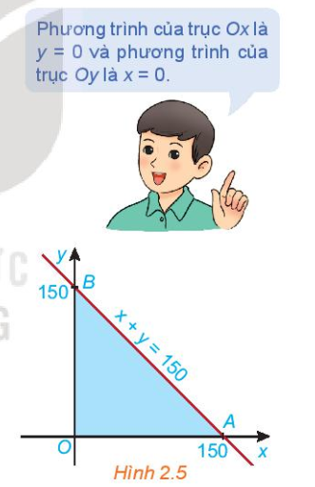
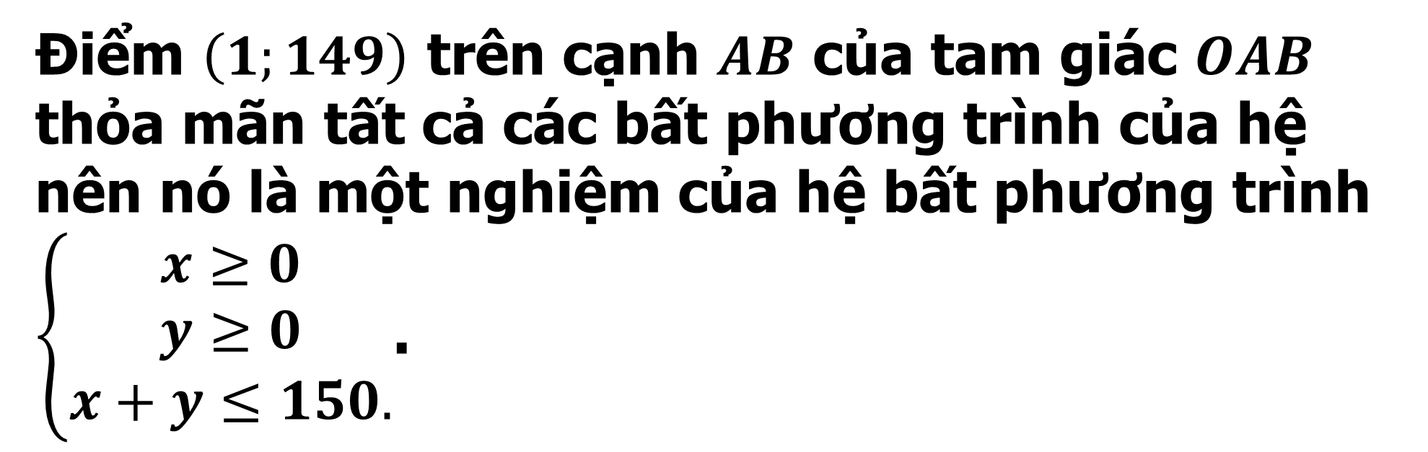

2. BIỂU DIỄN MIỀN NGHIỆM CỦA HỆ BẤT PHƯƠNG TRÌNH BẬC NHẤT HAI ẨN TRÊN MẶT PHẲNG TỌA ĐỘ
HĐ2: Cho đường thẳng $d:x+y=150$ trên mặt phẳng tọa độ $O​xy$. Đường thẳng này cắt hai trục tọa độ $O​x$ và $Oy$ tại hai điểm $A$ và $B$.
Xác định các miền nghiệm $D_{1}$, $D_{2}$, $D_{3}$ của các bất phương trình tương ứng $x≥0$; $y≥0$ và $x+y≤150$.
b) Miền tam giác OAB (H.2.5) có phải là giao của các miền nghiệm $D_{1}$, $D_{2}$, $D_{3}$ hay không?
Giải
c) Điểm $\left(1;2\right)$ trong tam giác $OAB$ thỏa mãn tất cả các bất phương trình của hệ nên nó là một nghiệm của hệ bất phương trình này.
$$\left\{\begin{aligned}&x≥0 \\ &y≥0 \\ &x+y≤150.\end{aligned}\right.$$
Điểm $\left(1;149\right)$ trên cạnh $AB$ của tam giác $OAB$ thỏa mãn tất cả các bất phương trình của hệ nên nó là một nghiệm của hệ bất phương trình $\left\{\begin{aligned}x≥0 \\ y≥0 \\ x+y≤150.\end{aligned}\right.$.
c) Lấy một điểm trong tam giác $OAB$ (chẳng hạn điểm $\left(1;2\right)$) hoặc một điểm trên cạnh nào đó của tam giác $OAB$ (chẳng hạn điểm $\left(1;149\right)$) và kiểm tra xem tọa độ của các điểm đó có phải là nghiệm của hệ bất phương trình sau hay không:

Slide 10
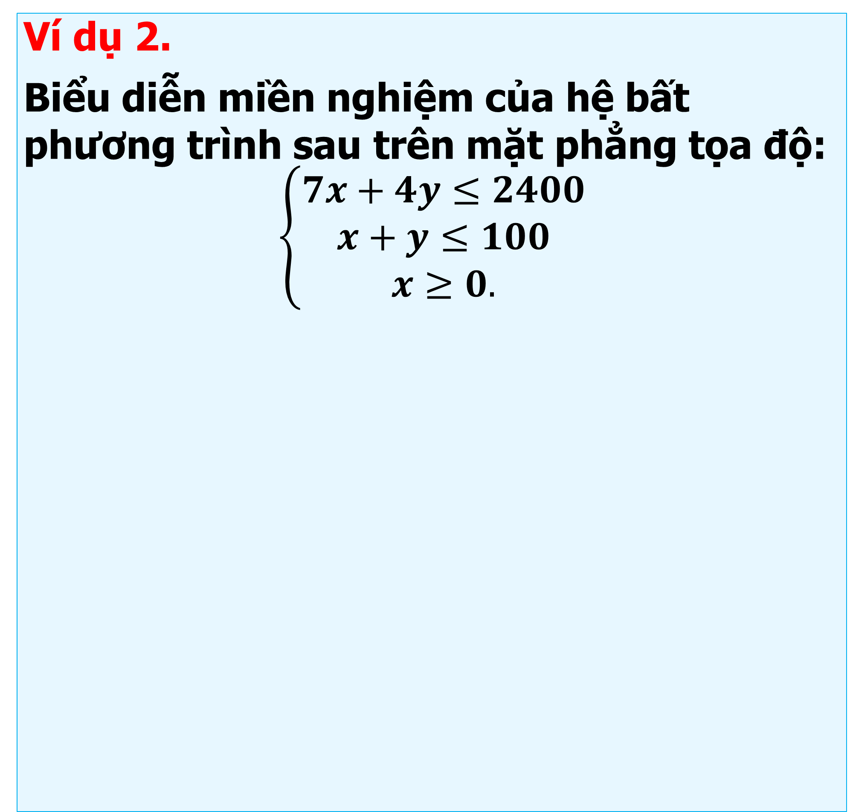
Trong mặt phẳng tọa độ, tập hợp các điểm có tọa độ là nghiệm của hệ bất phương trình bậc nhất hai ẩn là miền nghiệm của hệ bất phương trình đó. Miền nghiệm của hệ là giao các miền nghiệm của các bất phương trình trong hệ.
Ví dụ 2.
Biểu diễn miền nghiệm của hệ bất phương trình sau trên mặt phẳng tọa độ:
$$\left\{\begin{aligned}7x+4y≤2400 \\ x+y≤100 \\ x≥0.\end{aligned}\right.$$

Slide 11
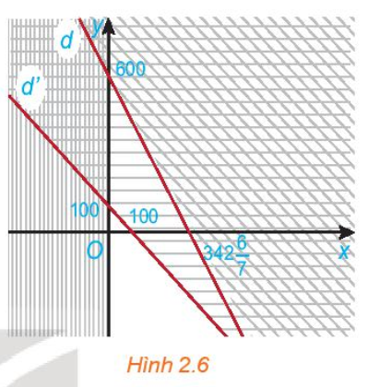
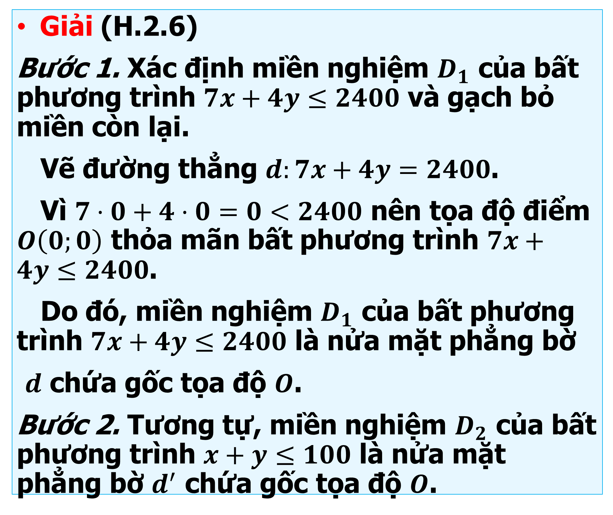
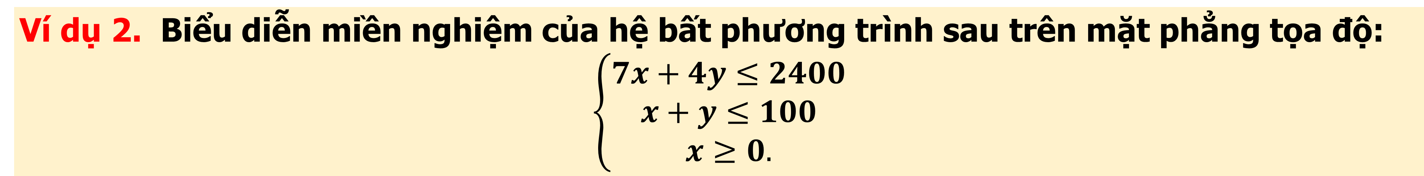
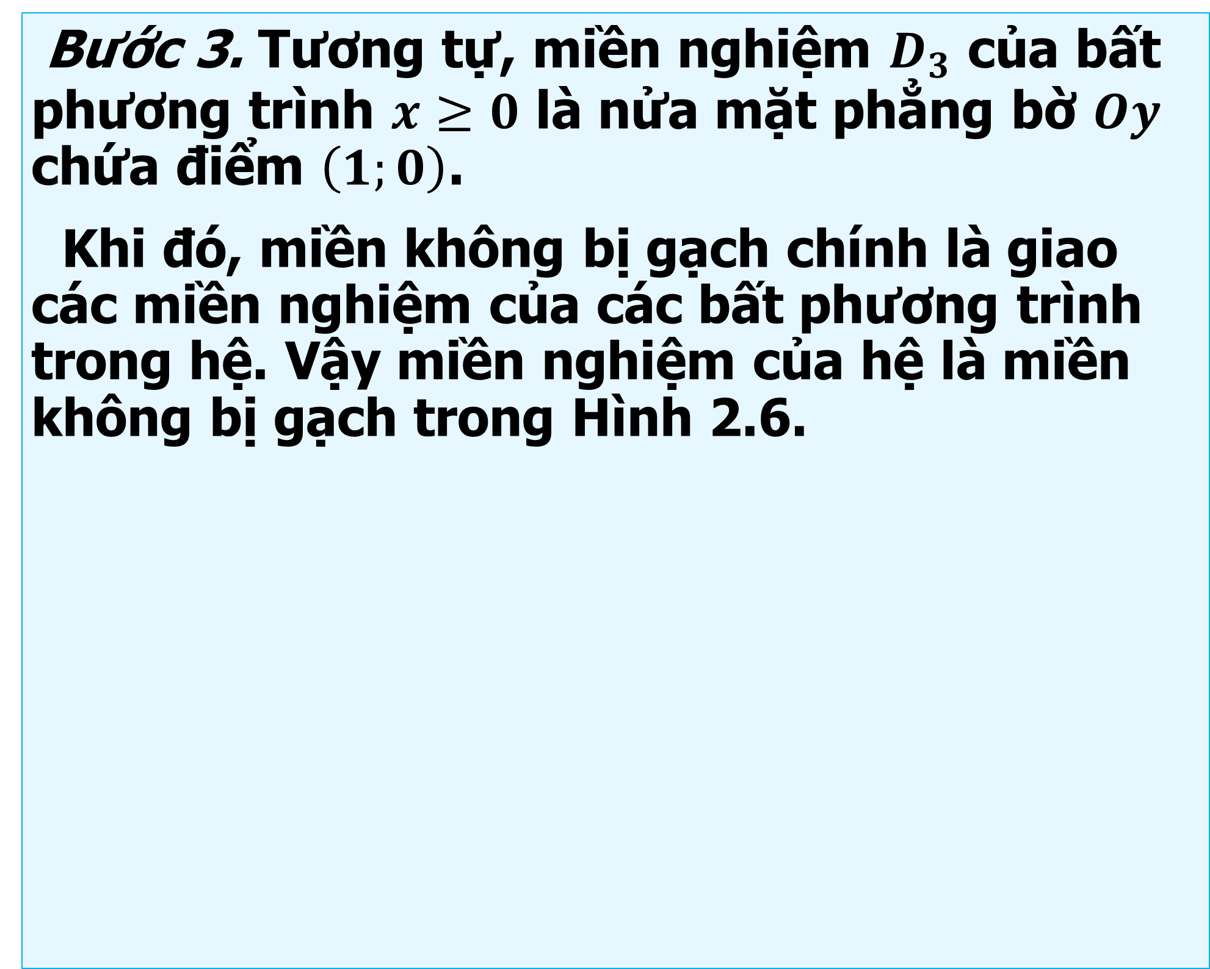
Ví dụ 2. Biểu diễn miền nghiệm của hệ bất phương trình sau trên mặt phẳng tọa độ:
$$\left\{\begin{aligned}7x+4y≤2400 \\ x+y≤100 \\ x≥0.\end{aligned}\right.$$
Giải (H.2.6)
Bước 1. Xác định miền nghiệm $D_{1}$ của bất phương trình $7x+4y≤2400$ và gạch bỏ miền còn lại.
Vẽ đường thẳng $d:7x+4y=2400$.
Vì $7⋅0+4⋅0=0<2400$ nên tọa độ điểm $O\left(0;0\right)$ thỏa mãn bất phương trình $7x+4y≤2400$.
Do đó, miền nghiệm $D_{1}$ của bất phương trình $7x+4y≤2400$ là nửa mặt phẳng bờ
$d$ chứa gốc tọa độ $O$.
Bước 2. Tương tự, miền nghiệm $D_{2}$ của bất phương trình $x+y≤100$ là nửa mặt phẳng bờ $d^{′}$ chứa gốc tọa độ $O$.
Bước 3. Tương tự, miền nghiệm $D_{3}$ của bất phương trình $x≥0$ là nửa mặt phẳng bờ $Oy$ chứa điểm $\left(1;0\right)$.
Khi đó, miền không bị gạch chính là giao các miền nghiệm của các bất phương trình trong hệ. Vậy miền nghiệm của hệ là miền không bị gạch trong Hình 2.6.

Slide 12
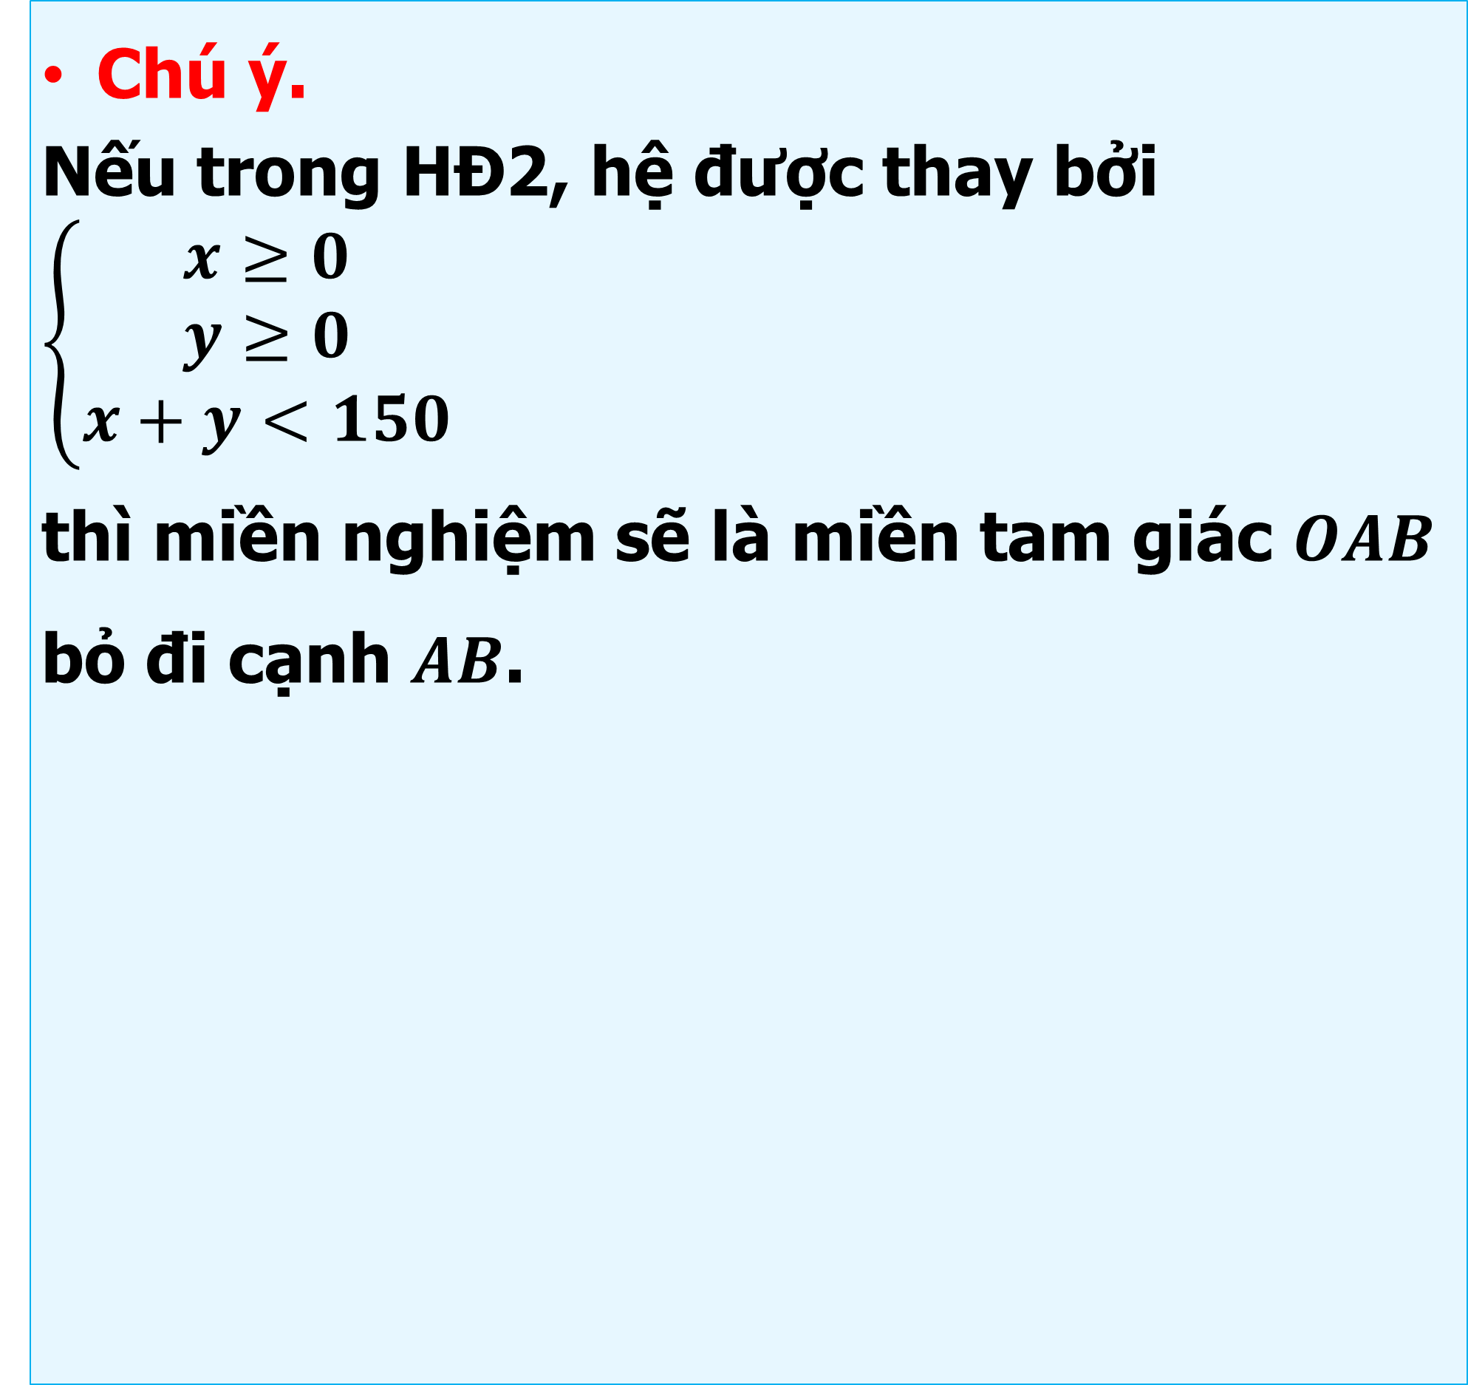
Chú ý.
Nếu trong HĐ2, hệ được thay bởi $\left\{\begin{aligned}x≥0 \\ y≥0 \\ x+y<150\end{aligned}\right.$
thì miền nghiệm sẽ là miền tam giác $OAB$ bỏ đi cạnh $AB$.
Cách xác định miền nghiệm của một hệ bất phương trình bậc nhất hai ẩn:
Trên cùng một mặt phẳng tọa độ, xác định miền nghiệm của mỗi bất phương trình bậc nhất hai ẩn trong hệ và gạch bỏ miền còn lại.
Miền không bị gạch là miền nghiệm của hệ bất phương trình đã cho.

Slide 13
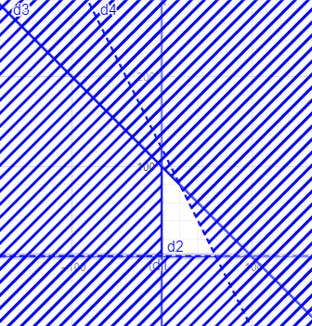
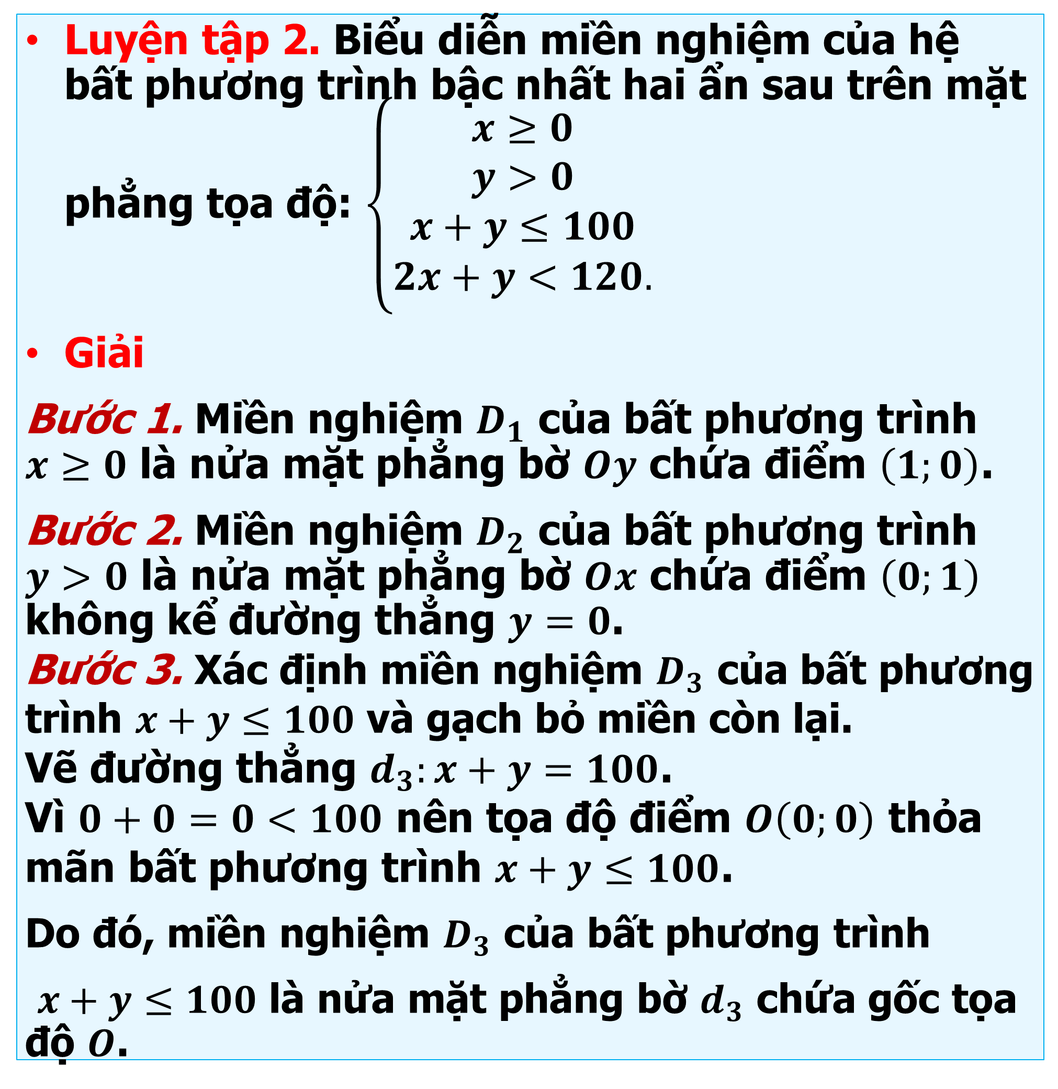
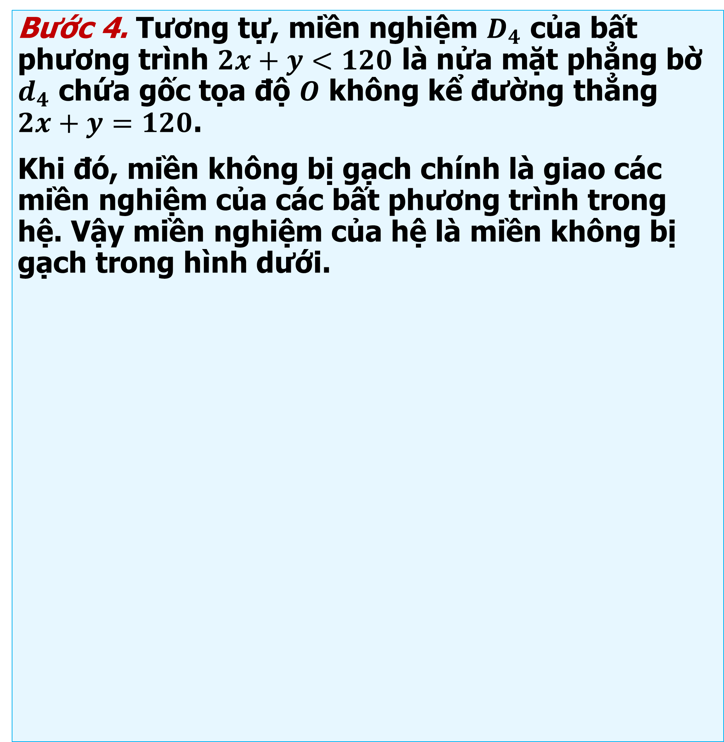
Luyện tập 2. Biểu diễn miền nghiệm của hệ bất phương trình bậc nhất hai ẩn sau trên mặt phẳng tọa độ: $\left\{\begin{aligned}x≥0 \\ y>0 \\ x+y≤100 \\ 2x+y<120.\end{aligned}\right.$
Giải
Bước 1. Miền nghiệm $D_{1}$ của bất phương trình $x≥0$ là nửa mặt phẳng bờ $Oy$ chứa điểm $\left(1;0\right)$.
Bước 2. Miền nghiệm $D_{2}$ của bất phương trình $y>0$ là nửa mặt phẳng bờ $Ox$ chứa điểm $\left(0;1\right)$ không kể đường thẳng $y=0$.
Bước 3. Xác định miền nghiệm $D_{3}$ của bất phương trình $x+y≤100$ và gạch bỏ miền còn lại.
Vẽ đường thẳng $d_{3}:x+y=100$.
Vì $0+0=0<100$ nên tọa độ điểm $O\left(0;0\right)$ thỏa mãn bất phương trình $x+y≤100$.
Do đó, miền nghiệm $D_{3}$ của bất phương trình
$x+y≤100$ là nửa mặt phẳng bờ $d_{3}$ chứa gốc tọa độ $O$.
Bước 4. Tương tự, miền nghiệm $D_{4}$ của bất phương trình $2x+y<120$ là nửa mặt phẳng bờ $d_{4}$ chứa gốc tọa độ $O$ không kể đường thẳng $2x+y=120$.
Khi đó, miền không bị gạch chính là giao các miền nghiệm của các bất phương trình trong hệ. Vậy miền nghiệm của hệ là miền không bị gạch trong hình dưới.

Slide 14
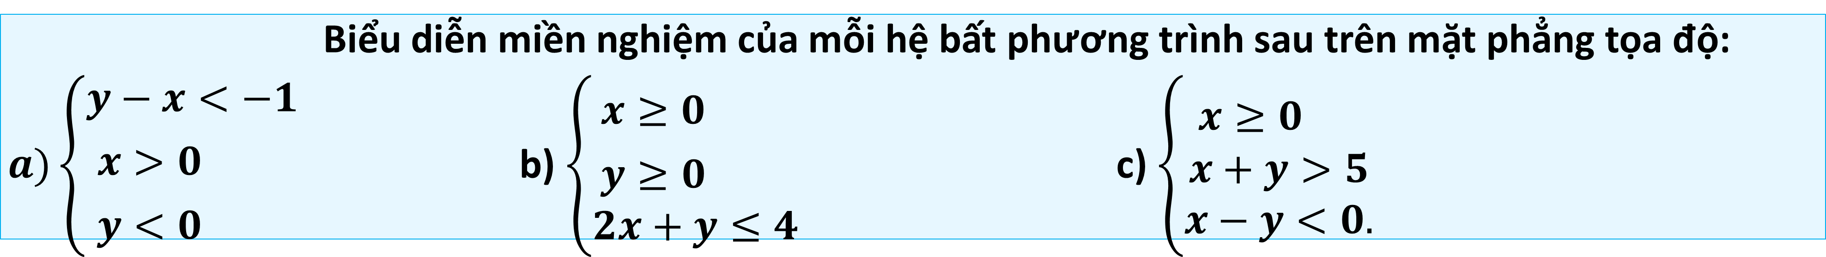
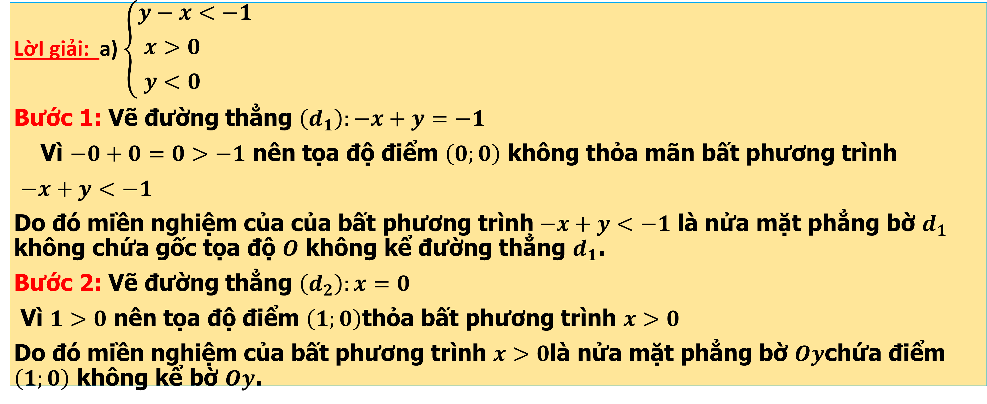
Biểu diễn miền nghiệm của mỗi hệ bất phương trình sau trên mặt phẳng tọa độ:
$a)\left\{\begin{matrix}y−x<−1 \\ x>0 \\ y<0 \end{matrix}\right.$ b) $\left\{\begin{matrix}x≥0 \\ y≥0 \\ 2x+y≤4\end{matrix}\right.$ c) $\left\{\begin{matrix}x≥0 \\ x+y>5 \\ x−y<0.\end{matrix}\right.$
Bài tập 2.5
LờI giải: a) $\left\{\begin{matrix}y−x<−1 \\ x>0 \\ y<0 \end{matrix}\right.$
Bước 1: Vẽ đường thẳng $\left(d_{1}\right):−x+y=−1$
Vì $−0+0=0>−1$ nên tọa độ điểm $\left(0;0\right)$ không thỏa mãn bất phương trình
$−x+y<−1$
Do đó miền nghiệm của của bất phương trình$−x+y<−1$ là nửa mặt phẳng bờ $d_{1}$ không chứa gốc tọa độ $O$ không kể đường thẳng $d_{1}$.
Bước 2: Vẽ đường thẳng $\left(d_{2}\right):x=0$
Vì $1>0$ nên tọa độ điểm $\left(1;0\right)$thỏa bất phương trình $x>0$
Do đó miền nghiệm của bất phương trình $x>0$là nửa mặt phẳng bờ $Oy$chứa điểm $\left(1;0\right)$ không kể bờ $Oy$.

Slide 15
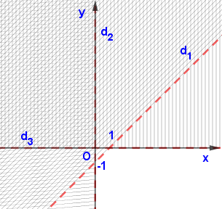
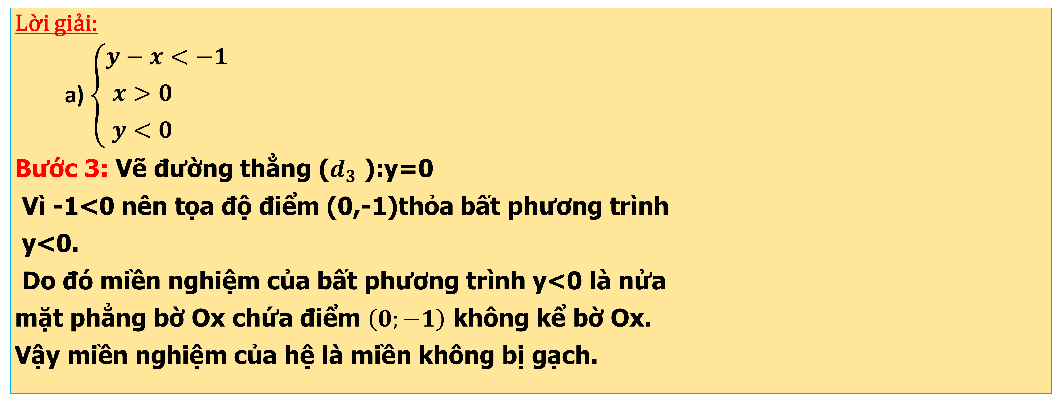
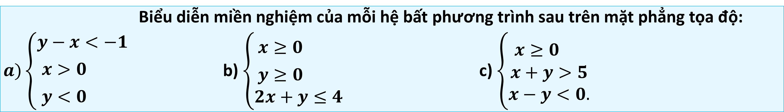
Biểu diễn miền nghiệm của mỗi hệ bất phương trình sau trên mặt phẳng tọa độ:
$a)\left\{\begin{matrix}y−x<−1 \\ x>0 \\ y<0 \end{matrix}\right.$ b) $\left\{\begin{matrix}x≥0 \\ y≥0 \\ 2x+y≤4\end{matrix}\right.$ c) $\left\{\begin{matrix}x≥0 \\ x+y>5 \\ x−y<0.\end{matrix}\right.$
Bài tập 2.5
Lời giải:
a) $\left\{\begin{matrix}y−x<−1 \\ x>0 \\ y<0 \end{matrix}\right.$
Bước 3: Vẽ đường thẳng ($d_{3}$ ):y=0
Vì -1<0 nên tọa độ điểm (0,-1)thỏa bất phương trình
y<0.
Do đó miền nghiệm của bất phương trình y<0 là nửa
mặt phẳng bờ Ox chứa điểm $\left(0;−1\right)$ không kể bờ Ox.
Vậy miền nghiệm của hệ là miền không bị gạch.

Slide 16
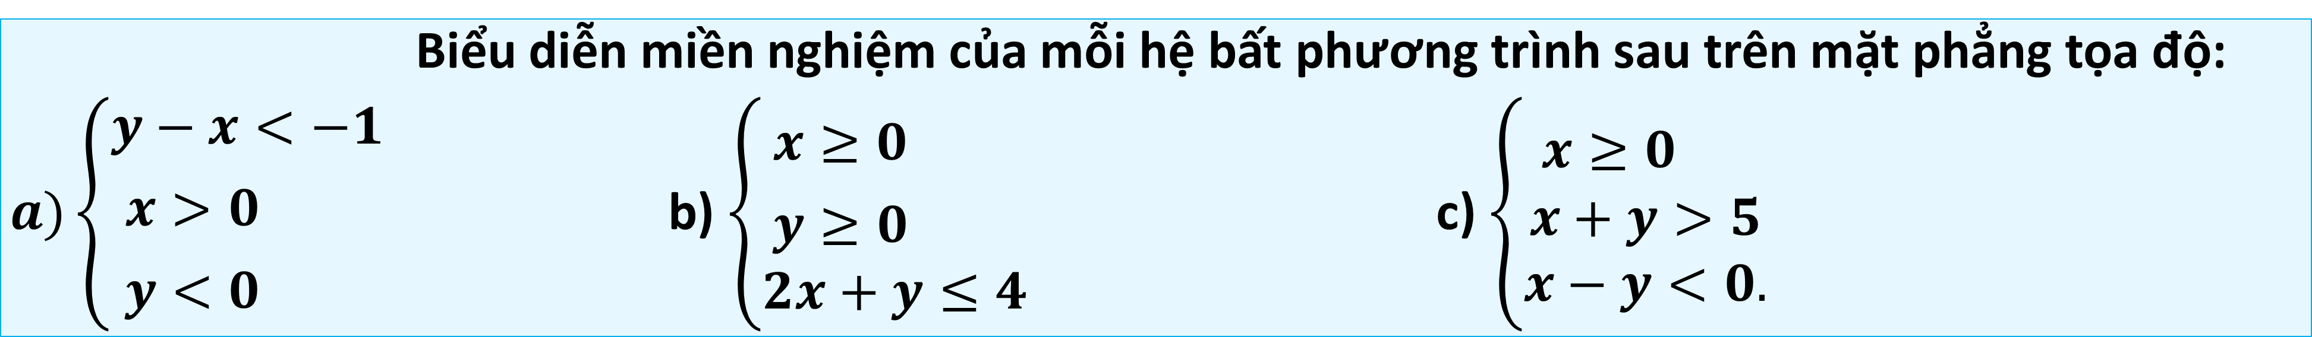
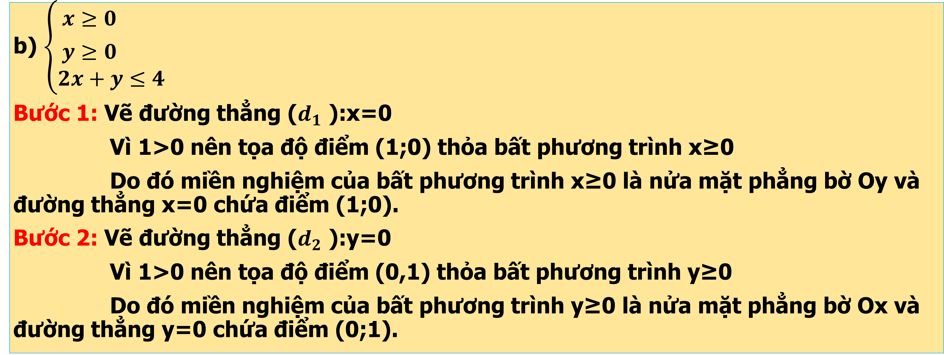
Biểu diễn miền nghiệm của mỗi hệ bất phương trình sau trên mặt phẳng tọa độ:
$a)\left\{\begin{matrix}y−x<−1 \\ x>0 \\ y<0 \end{matrix}\right.$ b) $\left\{\begin{matrix}x≥0 \\ y≥0 \\ 2x+y≤4\end{matrix}\right.$ c) $\left\{\begin{matrix}x≥0 \\ x+y>5 \\ x−y<0.\end{matrix}\right.$
Bài tập 2.5
b) $\left\{\begin{matrix}x≥0 \\ y≥0 \\ 2x+y≤4\end{matrix}\right.$
Bước 1: Vẽ đường thẳng ($d_{1}$ ):x=0
Vì 1>0 nên tọa độ điểm (1;0) thỏa bất phương trình x≥0
Do đó miền nghiệm của bất phương trình x≥0 là nửa mặt phẳng bờ Oy và đường thẳng x=0 chứa điểm (1;0).
Bước 2: Vẽ đường thẳng ($d_{2}$ ):y=0
Vì 1>0 nên tọa độ điểm (0,1) thỏa bất phương trình y≥0
Do đó miền nghiệm của bất phương trình y≥0 là nửa mặt phẳng bờ Ox và đường thẳng y=0 chứa điểm (0;1).

Slide 17
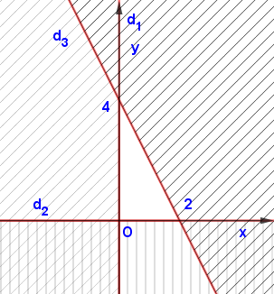

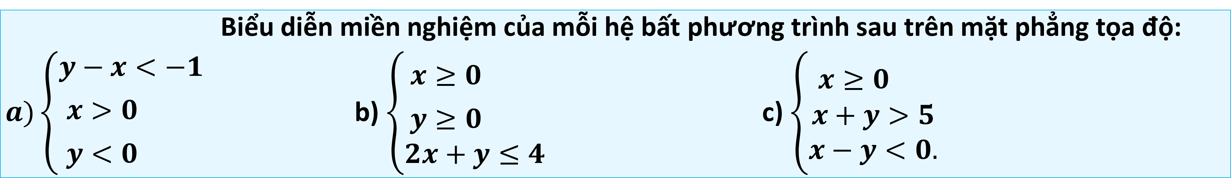
Biểu diễn miền nghiệm của mỗi hệ bất phương trình sau trên mặt phẳng tọa độ:
$a)\left\{\begin{matrix}y−x<−1 \\ x>0 \\ y<0 \end{matrix}\right.$ b) $\left\{\begin{matrix}x≥0 \\ y≥0 \\ 2x+y≤4\end{matrix}\right.$ c) $\left\{\begin{matrix}x≥0 \\ x+y>5 \\ x−y<0.\end{matrix}\right.$
b) $\left\{\begin{matrix}x≥0 \\ y≥0 \\ 2x+y≤4\end{matrix}\right.$
Bước 3: Vẽ đường thẳng ($d_{3}$ ):2x+y=4
Vì 2.0+0=0<4 nên tọa độ điểm O(0;0)
thỏa mãn bất phương trình 2x+y≤4.
Do đó miền nghiệm của của bất phương
trình 2x+y≤4 là nửa mặt phẳng bờ $d_{3}$ và đường
thẳng 2x+y=4 chứa gốc tọa độ O.
Vậy miền nghiệm của hệ là miền không bị gạch.
Bài tập 2.5

Slide 18

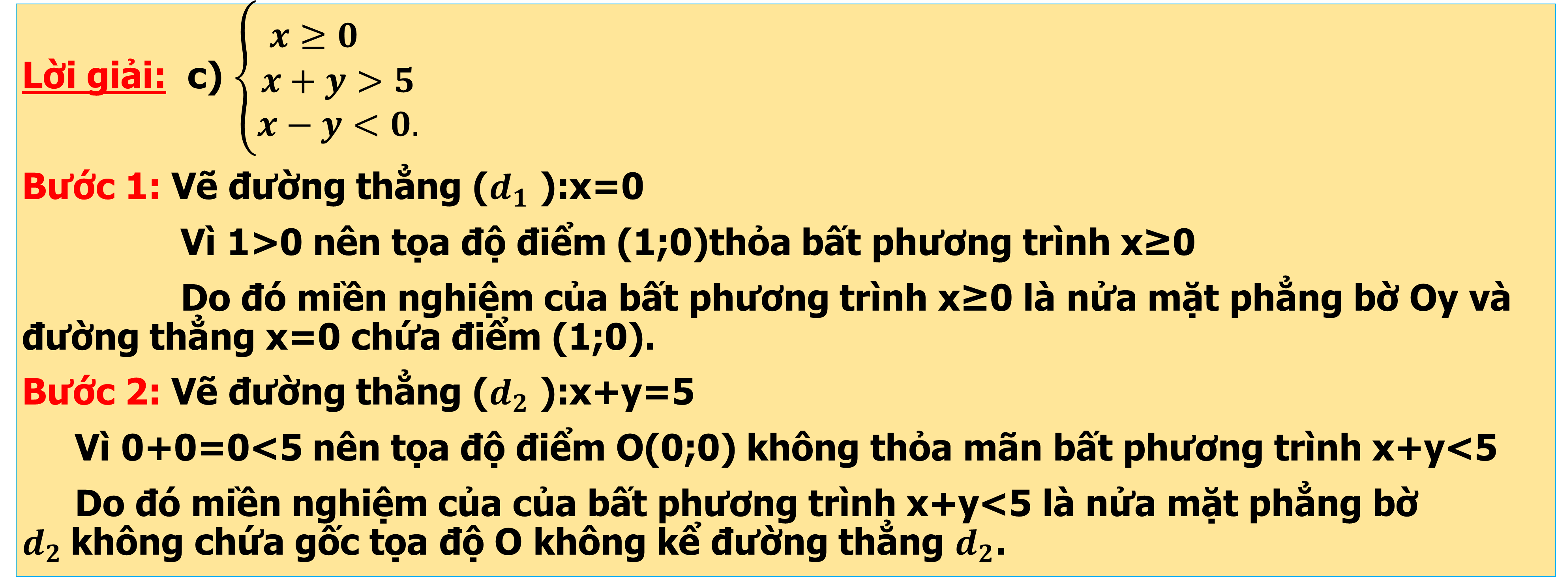
Biểu diễn miền nghiệm của mỗi hệ bất phương trình sau trên mặt phẳng tọa độ:
$a)\left\{\begin{matrix}y−x<−1 \\ x>0 \\ y<0 \end{matrix}\right.$ b) $\left\{\begin{matrix}x≥0 \\ y≥0 \\ 2x+y≤4\end{matrix}\right.$ c) $\left\{\begin{matrix}x≥0 \\ x+y>5 \\ x−y<0.\end{matrix}\right.$
Bài tập 2.5
Lời giải: c) $\left\{\begin{matrix}x≥0 \\ x+y>5 \\ x−y<0.\end{matrix}\right.$
Bước 1: Vẽ đường thẳng ($d_{1}$ ):x=0
Vì 1>0 nên tọa độ điểm (1;0)thỏa bất phương trình x≥0
Do đó miền nghiệm của bất phương trình x≥0 là nửa mặt phẳng bờ Oy và đường thẳng x=0 chứa điểm (1;0).
Bước 2: Vẽ đường thẳng ($d_{2}$ ):x+y=5
Vì 0+0=0<5 nên tọa độ điểm O(0;0) không thỏa mãn bất phương trình x+y<5
Do đó miền nghiệm của của bất phương trình x+y<5 là nửa mặt phẳng bờ $d_{2}$không chứa gốc tọa độ O không kể đường thẳng $d_{2}$.

Slide 19
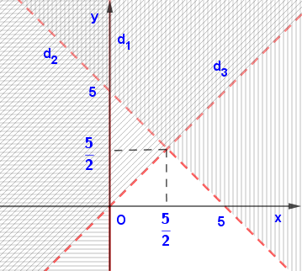
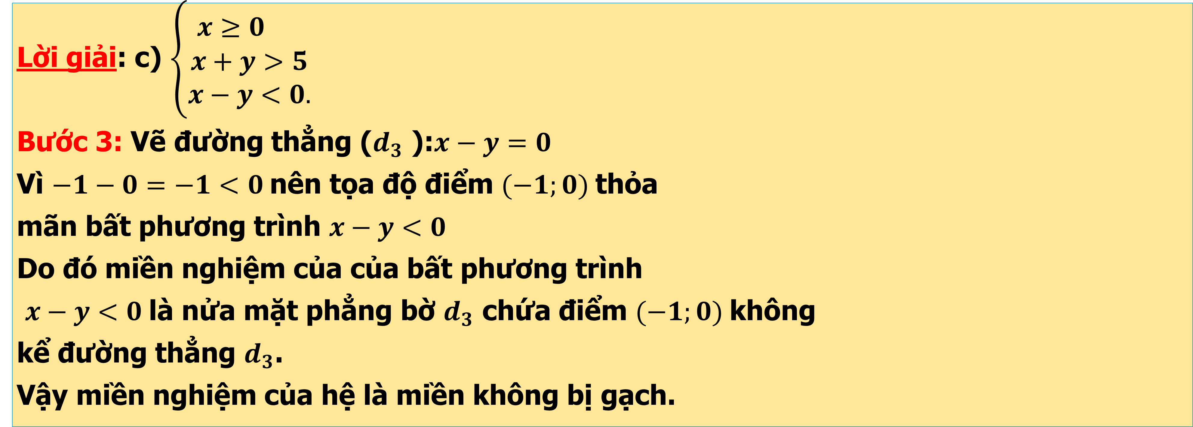

Biểu diễn miền nghiệm của mỗi hệ bất phương trình sau trên mặt phẳng tọa độ:
$a)\left\{\begin{matrix}y−x<−1 \\ x>0 \\ y<0 \end{matrix}\right.$ b) $\left\{\begin{matrix}x≥0 \\ y≥0 \\ 2x+y≤4\end{matrix}\right.$ c) $\left\{\begin{matrix}x≥0 \\ x+y>5 \\ x−y<0.\end{matrix}\right.$
Bài tập 2.5
Lời giải: c) $\left\{\begin{matrix}x≥0 \\ x+y>5 \\ x−y<0.\end{matrix}\right.$
Bước 3: Vẽ đường thẳng ($d_{3}$ ):$x−y=0$
Vì $−1−0=−1<0$nên tọa độ điểm $(−1;0)$thỏa
mãn bất phương trình $x−y<0$
Do đó miền nghiệm của của bất phương trình
$x−y<0$là nửa mặt phẳng bờ $d_{3}$ chứa điểm $(−1;0)$không
kể đường thẳng $d_{3}$.
Vậy miền nghiệm của hệ là miền không bị gạch.

Slide 20

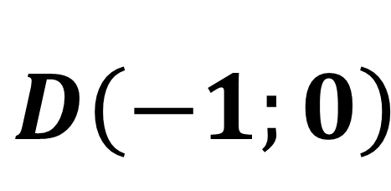
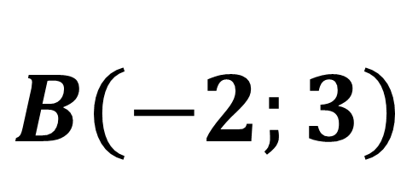
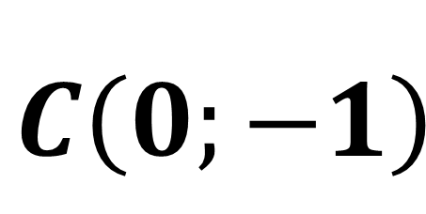
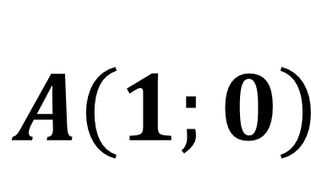


Câu 1
Miền nghiệm của hệ bất phương trình $\left\{\begin{aligned}x−2y<0 \\ x+3y>−2 \\ y−x<3\end{aligned}\right.$ chứa điểm nào sau đây?
$$A\left(1;0\right)$$
$$B\left(−2;3\right)$$
$$C\left(0;−1\right)$$
D
$$D\left(−1;0\right)$$
A
B
C
D
 Lời giải
Thử các giá trị toạ độ các điểm vào hệ ta thấy điểm $D\left(−1;0\right)$ thuộc miền nghiệm của hệ bất phương trình.

Slide 21
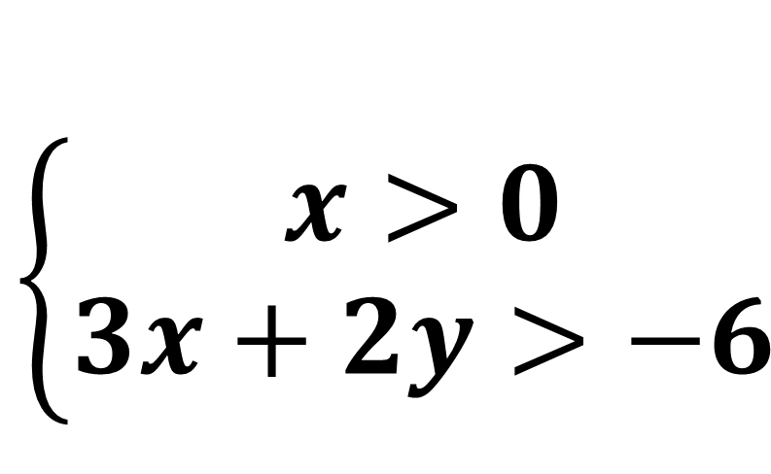
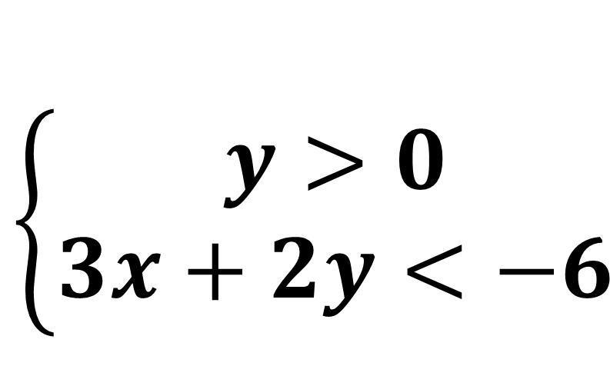
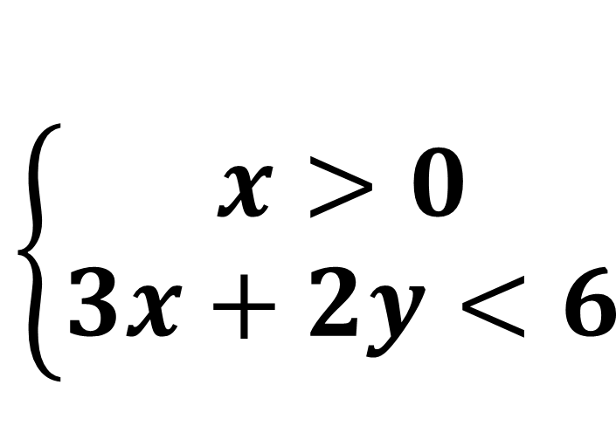
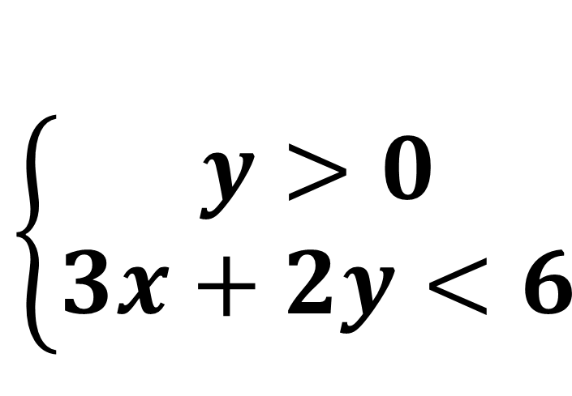


Câu 2
Phần không gạch chéo ở hình sau đây là biểu diễn miền nghiệm của hệ bất phương trình nào trong bốn hệ $A,B,C,D$?
$$\left\{\begin{aligned}y>0 \\ 3x+2y<6\end{aligned}\right.$$
$$\left\{\begin{aligned}x>0 \\ 3x+2y<6\end{aligned}\right.$$
A
C
A
$$\left\{\begin{aligned}y>0 \\ 3x+2y<−6\end{aligned}\right.$$
$$\left\{\begin{aligned}x>0 \\ 3x+2y>−6\end{aligned}\right.$$
B
D
 Lời giải
Dựa vào miền biểu diễn nghiệm ta thấy miền nghiệm nằm phía trên trục hoành và điểm $O\left(0;0\right)$ thuộc miền nghiệm. Do đó chọn phương án A.

Slide 22
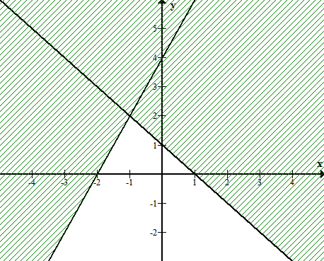
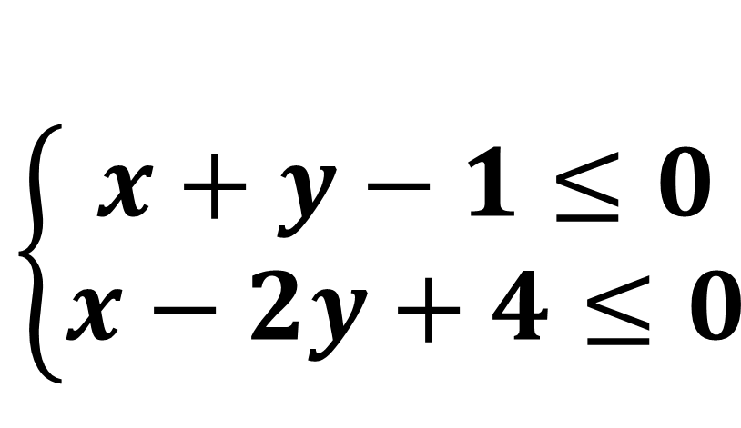
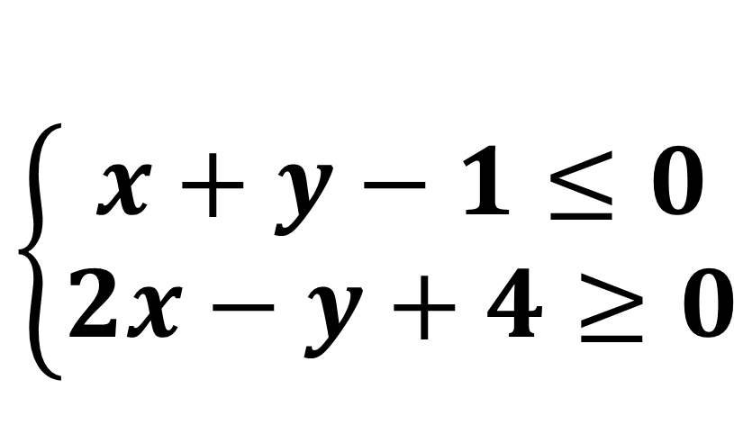
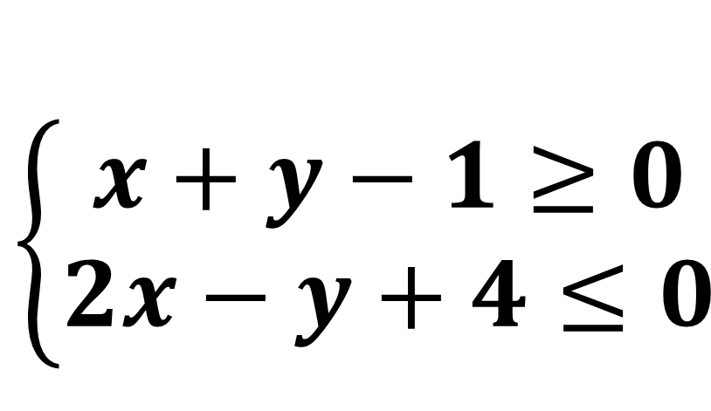
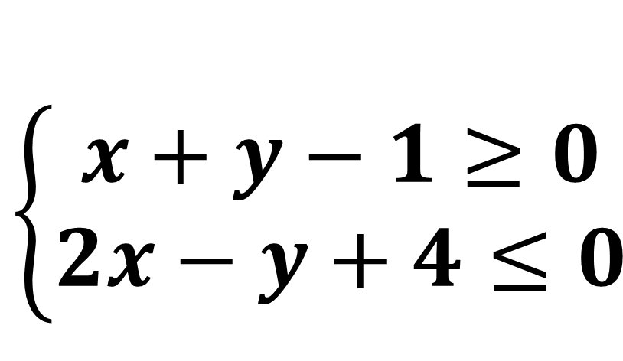


Câu 3
Miền không bị gạch chéo (kể cả đường thẳng $d_{1}$và $d_{2}$) là miền nghiệm của hệ bất phương trình nào?
$$\left\{\begin{aligned}x+y−1≥0 \\ 2x−y+4≤0\end{aligned}\right.$$
$$\left\{\begin{aligned}x+y−1≥0 \\ 2x−y+4≤0\end{aligned}\right.$$
A
C
$$\left\{\begin{aligned}x+y−1≤0 \\ 2x−y+4≥0\end{aligned}\right.$$
$$\left\{\begin{aligned}x+y−1≤0 \\ x−2y+4≤0\end{aligned}\right.$$
B
D
B
 Lời giải
Ta thấy điểm $O\left(0;0\right)$ thuộc miền nghiệm. Do đó loại phương án A, C và D.
Chọn phương án A.

Slide 23


Câu 4
Biểu diễn hình học miền nghiệm hệ bất phương trình $\left\{\begin{aligned}2x−y+2<0 \\ 2x+3y−6<0\end{aligned}\right.$ là (Phần gạch chéo, kể cả bờ không là miền nghiệm).
A
C
D
A
B
 Lời giải
Ta thấy hệ có một nghiệm là $\left(−1;2\right)$ nên chọn phương án A.

Slide 24
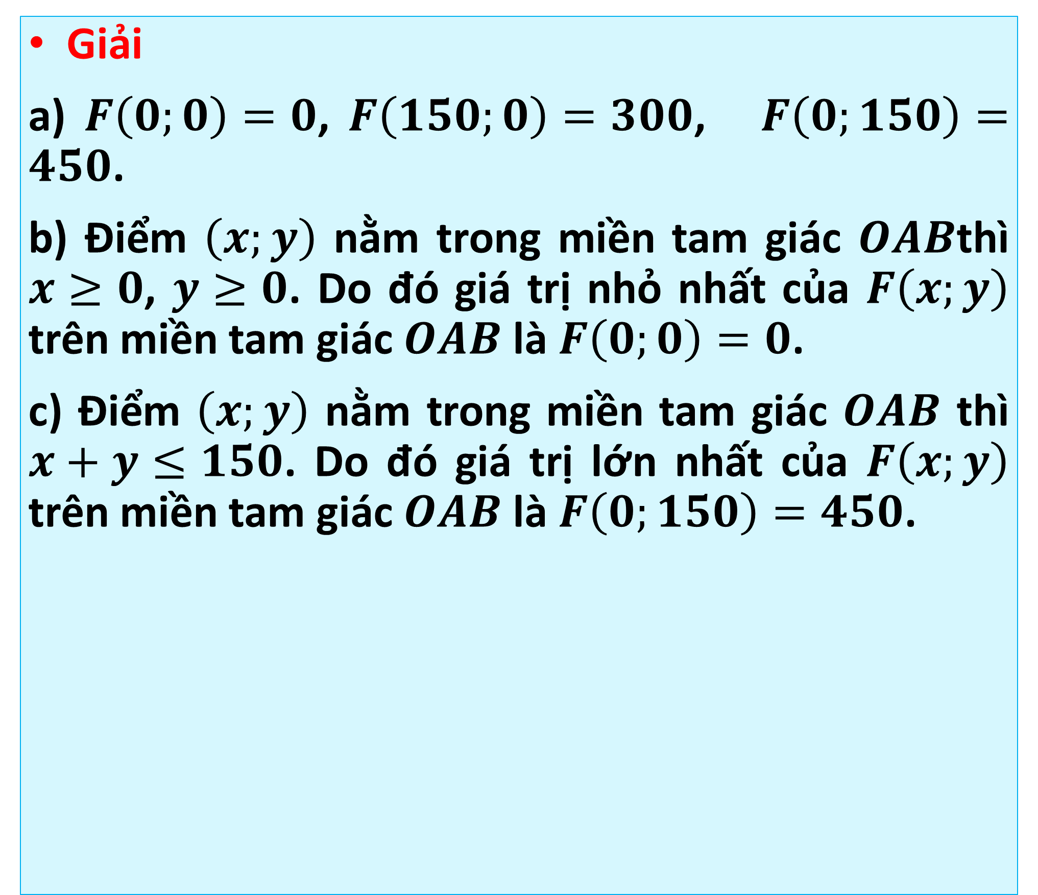
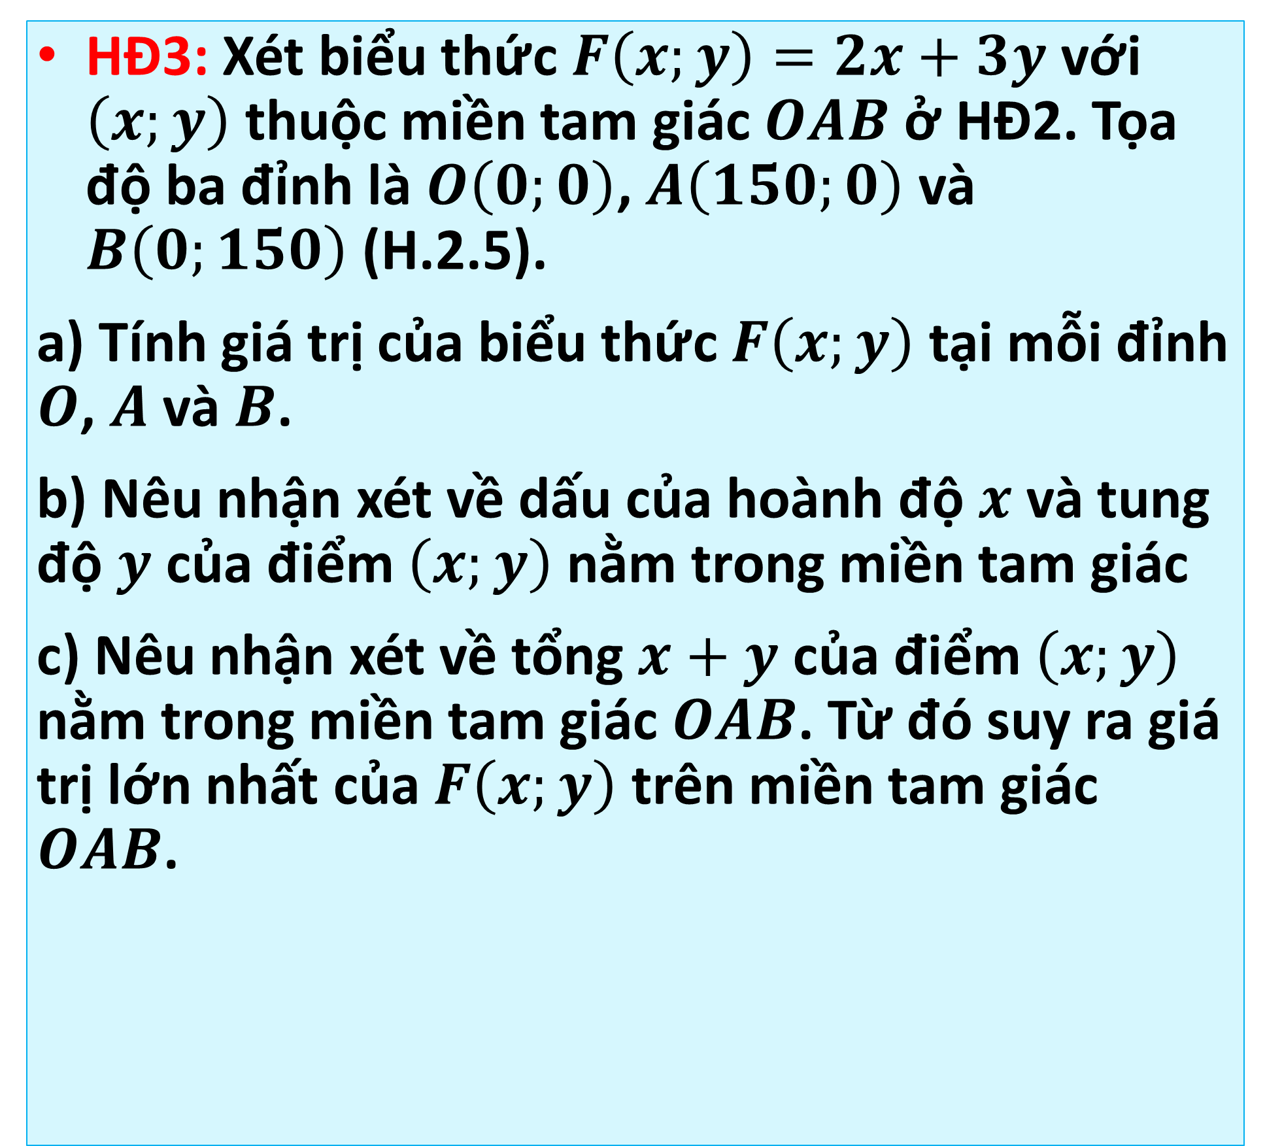
3. ỨNG DỤNG CỦA HỆ BẤT PHƯƠNG TRÌNH BẬC NHẤT HAI ẨN
HĐ3: Xét biểu thức $F\left(x;y\right)=2x+3y$ với $\left(x;y\right)$ thuộc miền tam giác $OAB$ ở HĐ2. Tọa độ ba đỉnh là $O\left(0;0\right)$, $A\left(150;0\right)$ và $B\left(0;150\right)$ (H.2.5).
a) Tính giá trị của biểu thức $F\left(x;y\right)$ tại mỗi đỉnh $O$, $A$ và $B$.
b) Nêu nhận xét về dấu của hoành độ $x$ và tung độ $y$ của điểm $\left(x;y\right)$ nằm trong miền tam giác
c) Nêu nhận xét về tổng $x+y$ của điểm $\left(x;y\right)$ nằm trong miền tam giác $OAB$. Từ đó suy ra giá trị lớn nhất của $F\left(x;y\right)$ trên miền tam giác $OAB$.
Giải
a) $F\left(0;0\right)=0$, $F\left(150;0\right)=300$, $F\left(0;150\right)=450$.
b) Điểm $\left(x;y\right)$ nằm trong miền tam giác $OAB$thì $x≥0$, $y≥0$. Do đó giá trị nhỏ nhất của $F\left(x;y\right)$ trên miền tam giác $OAB$ là $F\left(0;0\right)=0$.
c) Điểm $\left(x;y\right)$ nằm trong miền tam giác $OAB$ thì $x+y≤150$. Do đó giá trị lớn nhất của $F\left(x;y\right)$ trên miền tam giác $OAB$ là $F\left(0;150\right)=450$.

Slide 25


Nhận xét. Tổng quát, người ta chứng minh được rằng giá trị lớn nhất (hay nhỏ nhất) của biểu thức $F\left(x;y\right)=ax+by$, với $\left(x;y\right)$ là tọa độ các điểm thuộc miền đa giác $A_{1}A_{2}...A_{n}$, tức là các điểm nằm bên trong hay nằm trên các cạnh của đa giác, đạt được tại một trong các đỉnh của đa giác đó.
Ví dụ 3. Giải bài toán ở tình huống mở đầu.
Giải
Giả sử cửa hàng cần nhập số máy điều hòa hai chiều là $x$ và số máy điều hòa một chiều là $y$. Khi đó ta có $x≥0$, $y≥0$.
Vì nhu cầu của thị trường không quá 100 máy nên $x+y≤100$.
Số tiền để nhập hai loại máy điều hòa với số lượng như trên là: $20x+10y$ (triệu đồng).
Số tiền tối đa để đầu tư cho hai loại máy là 1,2 tỉ đồng, nên ta có $20x+10y≤1200$ hay $2x+y≤120$.
Từ đó ta thu được hệ bất phương trình bậc nhất hai ẩn sau: $\left\{\begin{aligned}x≥0 \\ y≥0 \\ x+y≤100 \\ 2x+y≤120.\end{aligned}\right.$
Lợi nhuận thu được khi bán được $x$ máy điều hòa hai chiều và $y$ máy điều hòa một chiều là $F\left(x;y\right)=3,5x+2y$.
Ta cần tìm giá trị lớn nhất của $F\left(x;y\right)$ khi $\left(x;y\right)$ thỏa mãn hệ bất phương trình trên.

Slide 26



Bước 1. Xác định miền nghiệm của hệ bất phương trình trên. Miền nghiệm là miền tứ giác $OABC$ với tọa độ các đỉnh $O\left(0;0\right)$, $A\left(0;100\right)$, $B\left(20;80\right)$ và $C\left(60;0\right)$ (H.2.7).
Bước 2. Tính giá trị của biểu thức $F$ tại các đỉnh của tứ giác này: $F\left(0;0\right)=0$, $F\left(0;100\right)=200$, $F\left(20;80\right)=230$, $F\left(60;0\right)=210$.
Bước 3. So sánh các giá trị thu được của $F$ ở Bước 2, ta được giá trị lớn nhất cần tìm là $F\left(20;80\right)=230$.
Vậy cửa hàng cần đầu tư kinh doanh 20 máy điều hòa hai chiều và 80 máy điều hòa một chiều để lợi nhuận thu được là lớn nhất.

Slide 27
Một gia đình cần ít nhất 900 đơn vị protein và 400 đơn vị lipit trong thức ăn mỗi ngày. Mỗi kilôgam thịt bò chứa 800 đơn vị protein và 200 đơn vị lipit. Mỗi kilôgam thịt lợn chứa 600 đơn vị protein và 400 đơn vị lipit. Biết rằng gia đình này chỉ mua nhiều nhất 1,6 kg thịt bò và 1,1 kg thịt lợn; giá tiền 1 kg thịt bò là 250 nghìn đồng; 1 kg thịt lợn là 160 nghìn đồng. Giả sử gia đình đó mua x kilôgam thịt bò và y kilôgam thịt lợn.
Bài tập 2.6
a) Viết các bất phương trình biểu thị các điều kiện của bài toán thành một hệ bất phương trình rồi xác định miền nghiệm của hệ đó.
b) Gọi F (nghìn đồng) là số tiền phải trả cho x kilôgam thịt bò và y kilôgam thịt lợn. Hãy biểu diễn F theo x và y.
c) Tìm số kilôgam thịt mỗi loại mà gia đình cần mua để chi phí là ít nhất.

Slide 28

Lời giải:
a) Gia đình này chỉ mua nhiều nhất 1,6 kg thịt bò và 1,1 kg thịt lợn. Giả sử gia đình này mua x kilôgam thịt bò và y kilôgam thịt lợn thì x và y cần thỏa mãn điều kiện:
$$0≤x≤1,6 và 0≤y≤1,1.$$
Gia đình này cần ít nhất 900 đơn vị protein và 400 đơn vị lipit trong thức ăn mỗi ngày nên điều kiện tương ứng là: $800x+600y≥900 và 200x+400y≥400$
hay $8x+6y≥9$và $x+2y≥2$.
Từ các bất phương trình biểu thị các điều kiện của bài toán, ta có hệ bất phương trình sau:$\left\{\begin{matrix}0≤x≤1,6 \\ 0≤y≤1,1 \\ 8x+6y≥9 \\ x+2y≥2\end{matrix}\right.$.

Slide 29



Lời giải:
Biểu diễn miền nghiệm của hệ bất phương trình:$\left(d_{1}\right):x=1,6$
$\left(d_{2}\right):y=1,1$, $\left(d_{3}\right):8x+6y=9$, $\left(d_{4}\right):x+2y=2$
(Miền nghiệm của hệ trên là miền tứ giác ABCD (kể cả biên).
b) $F=250x+160y$(nghìn đồng)
c) $F\left(x;y\right)$đạt giá trị lớn nhất hoặc nhỏ nhất tại một trong các đỉnh của tứ giác ABCD.
$A∈\left(d_{2}\right)∩\left(d_{3}\right)⇒A\left(0,3;1,1\right)$, ta có
$F\left(0,3;1,1\right)=250.0,3+160.0,1=91$(nghìn đồng)
$B∈\left(d_{1}\right)∩\left(d_{2}\right)⇒B\left(1,6;1,1\right)$, ta có
$F\left(1,6;1,1\right)=250.1,6+160.1,1=576$(nghìn đồng)
$C∈\left(d_{1}\right)∩\left(d_{4}\right)⇒C\left(1,6;0,2\right)$, ta có
$F\left(1,6;0,2\right)=250.1,6+160.0,2=432$(nghìn đồng)
$D∈\left(d_{3}\right)∩\left(d_{4}\right)⇒D\left(0,6;0,7\right)$, ta có
$F\left(0,6;0,7\right)=250.0,6+160.0,7=262$(nghìn đồng)
Vậy gia đình đó cần mua $0,3$kg thịt bò và $1,1$kg thịt lợn để chi phí là ít nhất.

Slide 30


Vận dụng. Phiếu BT3
Một cửa hàng có kế hoạch nhập về hai loại máy tính $A$ và $B$, giá mỗi chiếc lần lượt là 10 triệu đồng và 20 triệu đồng với số vốn ban đầu không quá 4 tỉ đồng. Loại máy $A$ mang lại lợi nhuận 2,5 triệu đồng cho mỗi máy bán được và loại máy $B$ mang lại lợi nhuận là 4 triệu đồng cho mỗi máy bán được. Cửa hàng ước tính rằng tổng nhu cầu hàng tháng sẽ không vượt quá 250 máy. Giả sử trong một tháng cửa hàng cần nhập số máy tính loại A là $x$ và số máy tính loại B là $y$.
Giải
a) Giả sử cửa hàng cần nhập số máy tính loại $A$ là $x$ và số máy tính loại $B$ là $y$. Khi đó ta có $x≥0$, $y≥0$.
Số tiền để nhập hai loại máy tính với số lượng như trên là: $10x+20y$ (triệu đồng).
Số vốn ban đầu không quá 4 tỉ đồng, nên ta có $10x+20y≤4000$ hay $x+2y≤400$.
Vì tổng nhu cầu hàng tháng không vượt quá 250 máy nên $x+y≤250$.
Từ đó ta thu được hệ bất phương trình bậc nhất hai ẩn sau: $\left\{\begin{aligned}x≥0 \\ y≥0 \\ x+2y≤400 \\ x+y≤250.\end{aligned}\right.$

Slide 31



Miền nghiệm của hệ bất phương trình trên là miền tứ giác $OABC$ với tọa độ các đỉnh $O\left(0;0\right)$, $A\left(0;200\right)$, $B\left(100;150\right)$ và $C\left(250;0\right)$.
b) Gọi $F$ (triệu đồng) là lợi nhuận mà cửa hàng thu được trong tháng đó khi bán $x$ máy tính loại $A$ và $y$ máy tính loại $B$.
Khi đó $F\left(x;y\right)=2,5x+4y$.
c) Ta cần tìm giá trị lớn nhất của $F\left(x;y\right)$ khi $\left(x;y\right)$ thỏa mãn hệ bất phương trình trên.
Tính giá trị của biểu thức $F$ tại các đỉnh của tứ giác $OABC$: $F\left(0;0\right)=0$, $F\left(0;200\right)=800$, $F\left(100;150\right)=850$, $F\left(250;0\right)=625$.
So sánh các giá trị thu được của $F$, ta được giá trị lớn nhất cần tìm là $F\left(100;150\right)=850$.
Vậy cửa hàng mỗi tháng cần nhập 100 máy tính loại $A$ và 150 máy tính loại $B$ để lợi nhuận thu được là lớn nhất.

Slide 32








Vận dụng 1
Một phân xưởng có hai máy đặc chủng $M_{1}, M_{2}$ sản xuất hai loại sản phẩm kí hiệu là I và II. Một tấn sản phẩm loại I lãi 2 triệu đồng, một tấn sản phẩm loại 2 lãi 1,6 triệu dồng. Muốn sản xuất 1 tấn sản phẩm loại I dùng máy $M_{1}$trong 3 giờ và máy $M_{2}$trong 1 giờ. Muốn sản xuất 1 tấn sản phẩm loại II dùng máy $M_{1}, M_{2}$trong 1 giờ và máy $M_{2}$ trong 1 giờ. Một máy không thể dùng để sản suất đồng thời 2 loại sản phẩm. Máy $M_{1}$làm việc không quá 6 giờ trong một ngày, máy $M_{2}$ một ngày chỉ làm việc không quá 4 giờ. Hãy đặt kế hoạch sản xuất sao cho số tiền lãi cao nhất.
A
$$6,8 \text{tri}\text{ệ}\text{u}\text{ đồ}\text{ng}$$
$$6,4 \text{tri}\text{ệ}\text{u}\text{ đồ}\text{ng}$$
A
B
C
$$4 \text{tri}\text{ệ}\text{u}\text{ đồ}\text{ng}$$
D
$$7,2 \text{tri}\text{ệ}\text{u}\text{ đồ}\text{ng}$$
 Lời giải
Hệ bất PT có được là $\left\{\begin{aligned}3x+y≤6 \\ x+y≤4 \\ x≥0 \\ y≥0\end{aligned}\right.$ (2)
tìm $x=x_{0};y=y_{0}$ để $L=2x+1,6y$ đạt giá trị lớn nhất.

Slide 33







Vận dụng 2
Trong một đợt dã ngoại, một trường học cần thuê xe chở 140 người và 9 tấn hàng. Nơi thuê xe có hai loại xe $A$ và $B$, trong đó xe $A$ có $10$ chiếc và xe $B$ có $9$ chiếc. Một xe loại $A$ cho thuê với giá $4$ triệu đồng và một xe loại $B$ cho thuê với giá $3$ triệu đồng. Biết rằng mỗi xe loại $A$ có thể chở tối đa $20$ người và $0,6$ tấn hàng, mỗi xe loại $B$ có thể chở tối đa $10$ người và $1,5$ tấn hàng. Gọi $a$ là số xe loại A và $b$ là số xe loại $B$ được thuê sao cho chi phí thuê là thấp nhất. Khi đó $2a−b$ bằng:
$$6$$
B
$$9$$
$$8$$
$$7$$
A
C
D
 Lời giải
Gọi $x,y$ lần lượt là số xe loại $A$ và $B$. Khi đó, số tiền cần bỏ ra để thuê xe là $f\left(x;y\right)=4x+3y$ .
Ta có $x$ xe loại $A$ chở được $20x$ người và $0,6x$ tấn hàng; $y$ xe loại $B$ chở được $10y$ người và $1,5y$ tấn hàng.
Suy ra $x$ xe loại $A$ và $y$ xe loại $B$ chở được $20x+10y$ người và $0,6x+1,5y$ tấn hàng.
Ta có hệ bất phương trình sau: $\left\{\begin{aligned}20x+10y≥140 \\ 0,6x+1,5y≥9 \\ 0≤x≤10 \\ 0≤y≤9\end{aligned}\right.⇔\left\{\begin{aligned}2x+y≥14 \\ 2x+5y≥30 \\ 0≤x≤10 \\ 0≤y≤9\end{aligned}\right. \left(∗\right)$

Slide 34




Vận dụng 2
Trong một đợt dã ngoại, một trường học cần thuê xe chở 140 người và 9 tấn hàng. Nơi thuê xe có hai loại xe $A$ và $B$, trong đó xe $A$ có $10$ chiếc và xe $B$ có $9$ chiếc. Một xe loại $A$ cho thuê với giá $4$ triệu đồng và một xe loại $B$ cho thuê với giá $3$ triệu đồng. Biết rằng mỗi xe loại $A$ có thể chở tối đa $20$ người và $0,6$ tấn hàng, mỗi xe loại $B$ có thể chở tối đa $10$ người và $1,5$ tấn hàng. Gọi $a$ là số xe loại A và $b$ là số xe loại $B$ được thuê sao cho chi phí thuê là thấp nhất. Khi đó $2a−b$ bằng:
A
$$6$$
B
$$9$$
$$8$$
$$7$$
A
C
D
 Lời giải
Bài toán trở thành tìm giá trị nhỏ nhất của $f\left(x;y\right)$ trên miền nghiệm của hệ $\left(∗\right)$.
Miền nghiệm của hệ $\left(∗\right)$ là tứ giác $ABCD$ (kể cả bờ)
Ta có $A\left(5;4\right), B\left(10;2\right), C\left(10;9\right), D\left(\frac{5}{2};9\right)$ .
$$f\left(5;4\right)=32, f\left(10;2\right)=46, f\left(10;9\right)=67,$$
$f\left(\frac{5}{2};9\right)=37$
Suy ra $f\left(x;y\right)$ nhỏ nhất khi $\left(x;y\right)=\left(5;4\right)$
Như vậy để chi phí thấp nhất cần thuê 5 xe loại $A$ và 4 xe loại $B$.

